Slide 1
IL NUOVO PEI:
IL VALORE DELL’INCLUSIONE IN UN AMBIENTE BIO PSICO- SOCIALE
Istituto «C. Levi»- portici
7 novembre 2022
PRIMA PARTE
a cura di Roberta Tardi

Slide 2
PAROLE E CONTENUTO
PROFILO DI FUNZIONAMENTO
BARRIERE E FACILITATORI
GLO
FAMIGLIA
DOCENTI
OSSERVAZIONI
INTERVENTI
MODELLO
BIO-PSICO-SOCIALE
AMBIENTE COME CONTESTO DI APPRENDIMENTO INCLUSIVO
PEI PROVVISORIO
IL NUOVO PEI
INTERVENTI SUL PERCORSO CURRICULARE
PROGETTAZIONE
DISCIPLINARE
ASSI
DIMENSIONI
ASSISTENZA
PROGETTO INDIVIDUALE
PCTO
CAPACITA’
PERFORMANCE
POTENZIALITA’
RESPONSABILITÀ
CONDIVISA

Slide 3
LA SCUOLA DELLA RESPONSABILITA’
. STRUMENTO DI PROGETTAZIONE
PARTECIPAZIONE GENITORI
CORRESPONSABILITA’ EDUCATIVA
MODELLO BIO-PSICO-SOCIALE
ABBANDONO DELLE MODALITA’ ESCLUDENTI
VALUTAZIONE CONDIVISA
STRUMENTO UNITARIO
CO-PARTECIPAZIONE
FOCALIZZAZIONE DIMENSIONI DELL’ATTIVITA’ E PARTECIPAZIONE
MODELLO INCLUSIVO EDUCATIVO
-VERIFICA CONTINUA IN ITINERE PER EVENTUALI CAMBIAMENTI NEL FUNZIONAMENTO DELL’ALUNNO
-PEI COME STRUMENTO OPERATIVO IN DIVENIRE
-PEI PROGETTO NON STATICO MA DINAMICO
-ORGANIZZAZIONE DI UN GENERALE AMPIO PROGETTO DI INCLUSIONE
ANNULLAMENTO DELLA DELEGA
CONDIVISIONE DEL PROGETTO
TEMPI SCANDITI

Slide 4

la diagnosi funzionale (DF) e il profilo dinamico funzionale (PDF) ovvero
PROFILO DI FUNZIONAMENTO (PF)
Il Profilo di funzionamento (PF), previsto dal Decreto legislativo 13 aprile 2017 n. 66, considerato documento propedeutico necessario alla predisposizione del Progetto Individuale e del Piano Educativo Individualizzato (PEI) non è stato ancora emanato dal Ministero della Salute in concerto con il Ministero delle Politiche sociali e dell’Istruzione.
A tal proposito, in attesa del Profilo di funzionamento vengono considerati propedeutici alla stesura del PEI la Diagnosi funzionale(DF) e il Profilo dinamico funzionale(PDF), documenti utilizzati fino ad ora.

Slide 5
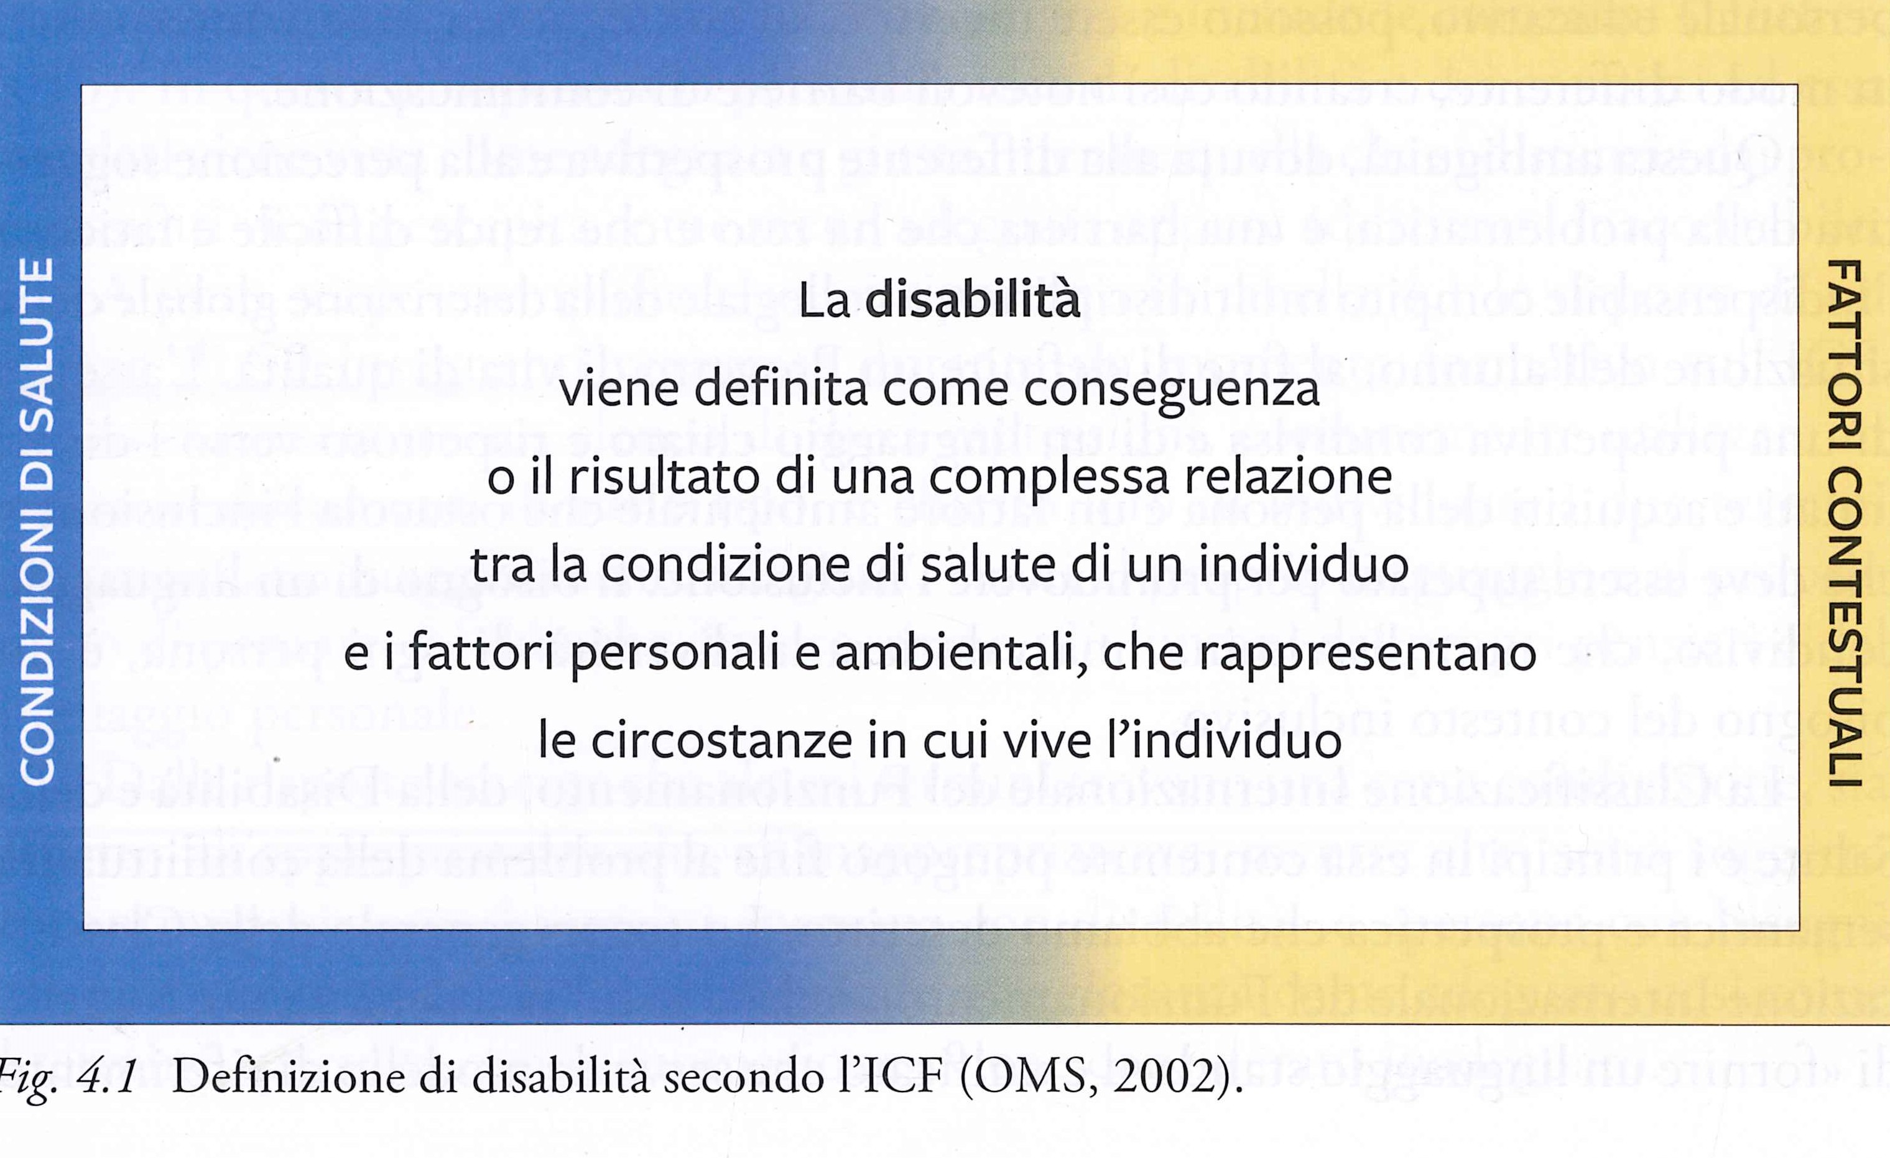
ICF
L’acronimo ICF sta ad indicare la Classificazione Internazionale del Funzionamento, della Disabilità e della Salute e fa parte della più ampia famiglia delle Classificazioni Internazionali dell’OMS (Organizzazione Mondiale della Sanità).
L’ICF è una classificazione che descrivere lo stato di salute delle persone in relazione ai loro ambiti (sociale, familiare, lavorativo) al fine di cogliere tutte quelle situazioni che nel contesto di riferimento possono causare difficoltà.
L’ICF descrive le situazioni di vita quotidiana in relazione al loro contesto ambientale evidenziando l’unicità di ogni persona piuttosto che mettere in risalto la sua salute o la sua disabilità.
L’ICF è stata pubblicata in Italia nel 2002, mentre dal 2009 si è resa disponibile una versione on-line consultabile al seguente link e aperta al contributo di tutti gli utilizzatori.
Risulta accettata come Classificazione delle Nazioni Unite e per tale motivo viene utilizzata per la difesa dei diritti umani

Slide 6

Quale può essere il ruolo di ICF-CY nel definire un buon Profilo di funzionamento?
Dal punto di vista formativo, ciò che interessa non sono gli aspetti della patologia che comportano mancati funzionamenti, ma al contrario quello che funziona e che pertanto possiamo sviluppare e potenziare.
Icf-cy è transprofessionale e transculturale, e questa è la sua forza, raccogliendo da varie fonti, formali e informali, le varie valutazioni fatte con i rispettivi strumenti o modalità e trasformate nel linguaggio dei qualificatori.
Icf-cy può aiutarci nel compiere una descrizione accurata della situazione dell’alunno, evidenziando capacità e performance nei vari domini e voci.
Le descrizioni risultano comprensibili a tutti, dato che il linguaggio è internazionale e condiviso.
Icf-cy non valuta né classifica. Icf-cy non ha tabelle di «normalità» per valutare l’alunno, la responsabilità dell’osservazione e della valutazione è in capo alla professionalità dell’operatore.
Descrivere non è sufficiente, dobbiamo «comprendere» il funzionamento di un alunno nelle diverse situazioni e comprendere significa mettere in relazione le varie valutazioni attraverso una sintassi costituita dall’idea di persona che fonda Icf come antropologia bio-psico-sociale.

Slide 7

SEZIONI DEL PEI
Il modello nazionale di PEI è costituito da 12 sezioni:
Quadro informativo
Elementi generali desunti dal Profilo di Funzionamento
Raccordo con il Progetto Individuale
Osservazioni sull’alunno per progettare gli interventi di sostegno didattico
Interventi sull’alunno: obiettivi educativi e didattici, strumenti, strategie e modalità
Osservazioni sul contesto: barriere e facilitatori – facilitatori universali: autoanalisi docente
Interventi sul contesto per realizzare un ambiente di apprendimento inclusivo
Interventi sul percorso curricolare– Percorsi per le competenze trasversali e l’orientamento (PCTO)
Organizzazione generale del progetto di inclusione e utilizzo delle risorse
Certificazione delle competenze con eventuali note esplicative
Verifica finale/Proposte per le risorse professionali e i servizi di supporto necessari
PEI redatto in via provvisoria per l’anno scolastico successivo per i soli alunni che si iscrivono per la prima volta a scuola ovvero che già iscritti e frequentanti, vengono certificati nel corso della frequenza
non si devono ancora compilare le sezioni 11 e 12, inerenti le tabelle C e C1, nelle quali occorre indicare le richieste del fabbisogno di risorse per l’anno scolastico successivo, con riferimento al profilo di funzionamento su base ICF e cioè al numero di ore di sostegno, di assistenza e di altre risorse necessarie. nella circolare si precisa che l’indicazione di tali risorse è previsto che avvenga nel Gruppi di lavoro operativi peR l’inclusione (GLO) di fine anno, da convocarsi verso maggio/giugno 2023 .
Solo in quella occasione dovranno essere compilate le sezioni 11 e 12 dei nuovi PEI con le richieste per l’anno scolastico successivo.

Slide 8
DOCUMENTAZIONE
• Accertamento
• Profilo di Funzionamento in mancanza Diagnosi Funzionale (DF) + Profilo Dinamico Funzionale (PDF)
• Progetto Individuale( se disponibile )

Slide 9
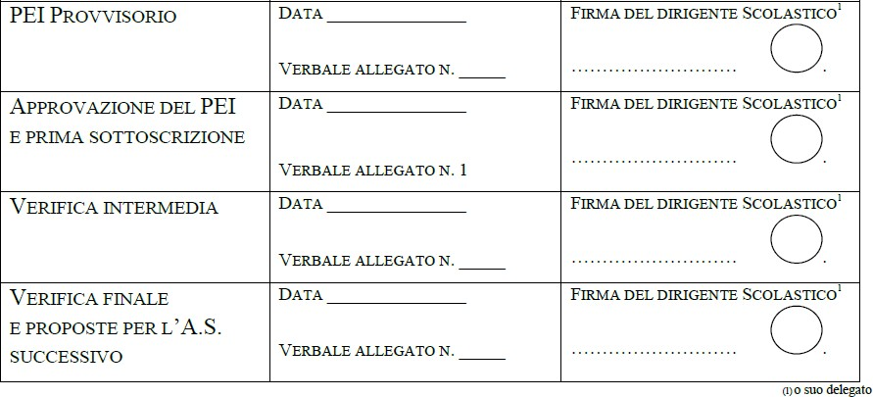
Solo in caso di prima certificazione, entro giugno
di norma, entro il 31 ottobre
in corso d’anno
(obbligatoria)
entro giugno

Slide 10
La Diagnosi funzionale ( DF)
IL PROFILO DINAMICO FUNZIONALE
cognitivo
affettivo-relazionale
linguistico
sensoriale
motorio-prassico
neuropsicologico
autonomia personale e sociale
Il profilo dinamico funzionale comprende:
a) la descrizione funzionale dell'alunno in relazione alle difficoltà che l'alunno dimostra di incontrare in settori di attività
b) l'analisi dello sviluppo potenziale dell'alunno a breve e medio termine, desunto dall'esame di 9 parametri (o «assi»), attualmente nel nuovo modello definite «dimensioni»

Slide 11
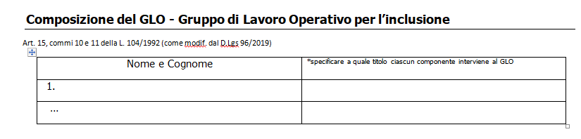
COMPOSIZIONE GLO
Gruppo di Lavoro Operativo per l’inclusione

Slide 12

GLO
Gruppo di Lavoro Operativo per l’inclusione
Le sezioni sono precedute da una tabella ove vanno riportati i membri del GLO, organo cui spetta la redazione del PEI.
Il GLO è composto dal team dei docenti contitolari o dal consiglio di classe (compresi naturalmente i docenti di sostegno) ed è presieduto dal Dirigente scolastico o da un suo delegato.
Il Dirigente scolastico deve formalmente nominare il GLO.
Oltre al nome e cognome del partecipante/componente, è necessario inserire a quale titolo si partecipa al GLO (genitore, docente del team o del consiglio di classe, esperto indicato dalla famiglia ).
Dal Profilo di Funzionamento(PF), ovvero dalla diagnosi funzionale (DF), il GLO procederà ad una sintesi che evidenzi le informazioni sulle dimensioni rispetto alle quali è necessaria un’analisi puntuale, seguita dalla progettazione di specifici interventi.
E’ necessario segnalare le “dimensioni” da definire nel PEI, indicando accanto a ciascuna se necessiti o meno di un’analisi nella fase di osservazione, al fine di progettare adeguati interventi educativo-didattici.

Slide 13
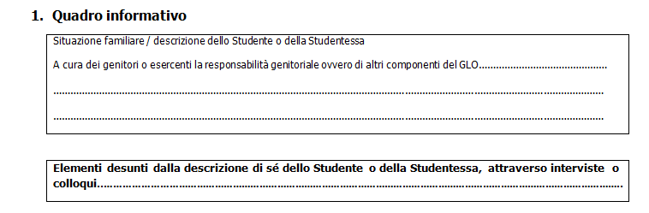
Sezione 1 QUADRO INFORMATIVO

Slide 14
Sezione 1 QUADRO INFORMATIVO
Quadro informativo dell’alunno
Elementi desunti da eventuali colloqui e confronti con alunni o alunne
Punti di forza dell’alunno, indicazioni narrative di esperti, indicazioni di eventuali barriere o facilitatori, pratiche adottate in precedenza, osservazione di attività nei diversi contesti , ipotetici aiuti per le attività, situazioni utili al funzionamento dell’alunno.

Slide 15
Sezione 2 - Elementi generali desunti dal Profilo di Funzionamento, ovvero dalla Diagnosi Funzionale (DF)e dal Profilo dinamico funzionale(PDF)

Slide 16
2. Elementi generali desunti dal Profilo di Funzionamento
o dalla Diagnosi Funzionale, se non disponibile
Sintetica descrizione, considerando in particolare le dimensioni sulle quali va previsto l’intervento e che andranno quindi analizzate nel presente PEI
Distrofia muscolare tipo Duchenne (COD. ICD10: G70.0 - ICD9: 3440).
Il quadro clinico è caratterizzato da una progressiva perdita delle funzioni motorie a ogni livello. Non sono più possibili il cammino e la stazione eretta autonoma. Utilizza una carrozzina elettrica elevabile e uno stabilizzatore per la postura eretta assistita. Necessita di aiuto per lo svolgimento delle normali attività della vita quotidiana; dipende dall’adulto nei passaggi posturali e nei trasferimenti. Per i bisogni personali è dipendente dall’adulto. Necessita di occhiali per la visione da lontano.
È importante che il clima intorno a lui sia sereno e che gli possano essere garantite tutte le opportunità per una vita di classe e di relazioni tra pari adeguata alle attese per l’età, ricca di tutte le occasioni pensate per i compagni, assolutamente priva di barriere.
Nell’area logico-matematica si erano rilevate fragilità nei processi di calcolo e nel problem-solving, fin dalla scuola primaria. La scrittura ha progressivamente risentito delle conseguenze del deficit di forza: è indicato l’uso del personal computer e dei programmi predisposti per lui per una sempre maggiore autonomia in questo ambito. Nonostante le competenze cognitive di base si siano mantenute nella fascia di adeguatezza, è ipotizzabile un progressivo affaticamento anche nelle funzioni cognitive, come conseguenza funzionale a lungo termine del suo quadro clinico.
ESEMPIO

Slide 17

Sezione 2 - Elementi generali desunti dal Profilo di Funzionamento, ovvero dalla Diagnosi Funzionale (DF)e dal Profilo dinamico funzionale(PDF)
Nella sezione n. 2 si devono riportare, attraverso una descrizione sintetica, gli elementi generali ricavati dal Profilo di funzionamento (PF), ovvero dalla Diagnosi funzionale (DF) e il Profilo dinamico-funzionale (PDF) ed è redatto dall’Unità di valutazione multidisciplinare (UVM ) competente del territorio.
Il PF, documento propedeutico alla predisposizione del Pei, non può essere ancora redatto in quanto si attendono le previste linee guida del Ministero della salute, pertanto gli elementi da riportare nella sezione vanno dedotti dalla Diagnosi funzionale e dal Profilo dinamico funzionale.

Slide 18
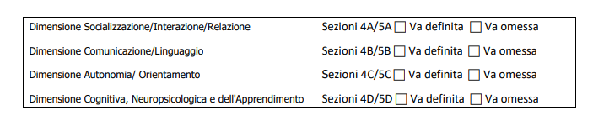
Nel caso non si disponga del PF, a partire dagli elementi contenuti nella Diagnosi Funzionale, si procederà segnando con una crocetta le dimensioni e le sezioni del PEI per le quali sono previsti o meno interventi:
Sezione 2 - Elementi generali desunti dal Profilo di Funzionamento, ovvero dalla Diagnosi Funzionale (DF)e dal Profilo dinamico funzionale(PDF)
Nelle “Dimensioni” sono aggregati i precedenti “assi” già utilizzati per la redazione del PEI negli anni passati.

Slide 19

LE 4 DIMENSIONI
Il modello del DM n°182 del 29/12/2020 ci invita a strutturare il PEI facendo riferimento alle quattro dimensioni fondamentali che sostituiscono gli assi considerati fino a questo momento.
E’ importante guardare le quattro dimensioni come interconnesse e complementari tra di loro, in una direzione circolare continua.

Slide 20
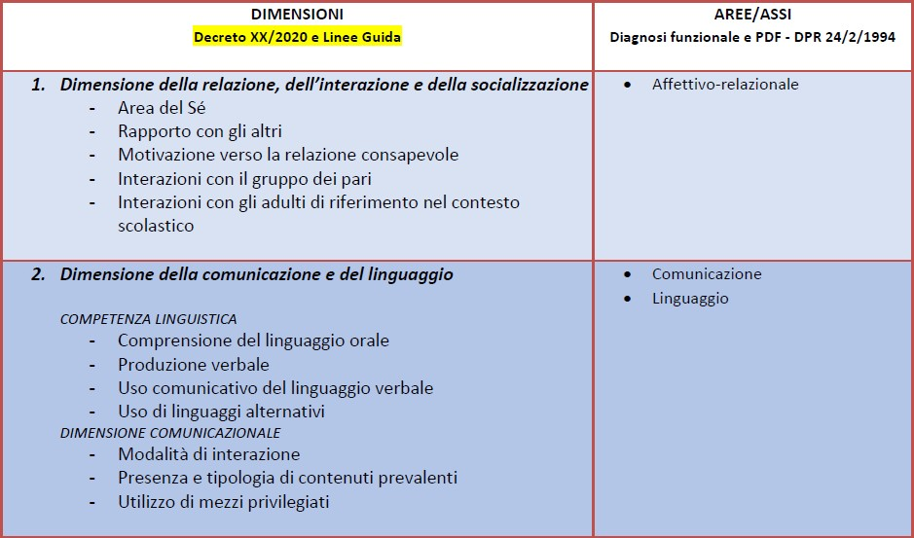
Corrispondenza tra assi e dimensioni

Slide 21
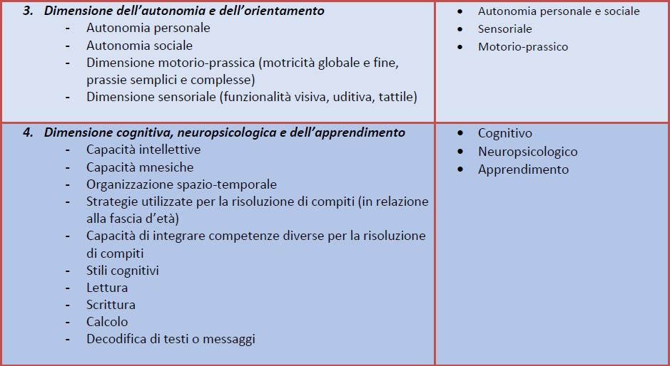
Corrispondenza tra assi e dimensioni

Slide 22
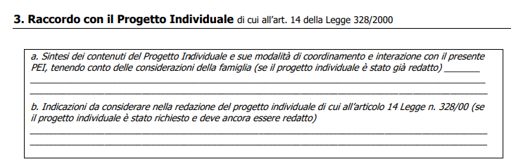
Sezione 3 RACCORDO CON IL PROGETTO INDIVIDUALE
Il Progetto Individuale viene richiesto dalla famiglia all’Ente locale

Slide 23

Sezione 3 RACCORDO CON IL PROGETTO INDIVIDUALE
NELLA SEZIONE, AI SENSI DELL’ARTICOLO 6 DEL DI 182/2020, VANNO ESPLICITATE LE INDICAZIONI RELATIVE AL RACCORDO TRA IL PEI E IL PROGETTO INDIVIDUALE (ARTICOLO 14 LEGGE N. 328/2000). QUESTO PUNTO E’ IMPORTANTE AL FINE DI REALIZZARE UNA PROGETTAZIONE INCLUSIVA TALE DA RECEPIRE ANCHE AZIONI ESTERNE AL CONTESTO SCOLASTICO, COORDINATE DALL’ENTE LOCALE E RIVOLTE ALLO SVILUPPO DELLA PERSONA E ALLA SUA PIENA PARTECIPAZIONE ALLA VITA SOCIALE.
IN SEDE DI PREDISPOSIZIONE DEL PEI:
SE IL PROGETTO INDIVIDUALE È STATO GIÀ REDATTO, SI DEVE RIPORTARE NELLA SEZIONE UNA SINTESI DEI CONTENUTI DELLO STESSO PROGETTO E AGGIUNGERE INFORMAZIONI SULLE MODALITÀ DI COORDINAMENTO E INTERAZIONE CON IL PEI, TENENDO CONTO DELLE CONSIDERAZIONI DELLA FAMIGLIA.
SE IL PROGETTO INDIVIDUALE È STATO RICHIESTO MA NON È STATO ANCORA REDATTO, È OPPORTUNO RACCOGLIERE INDICAZIONI UTILI AI FINI DELLA REDAZIONE DELLO STESSO.

Slide 24
Sezione 3 RACCORDO CON IL PROGETTO INDIVIDUALE
CHE COSA E?
E’ UN PROGETTO FATTO SULLA PERSONA RISPETTO AI SUOI PUNTI DI FORZA E DI DEBOLEZZA E RISPETTO AL CONTESTO FAMILIARE
CHI LO REDIGE?
E’ REDATTO DAL COMUNE DI RESIDENZA O DEL COMUNE DI APPARTENENZA IN COLLABORAZIONE CON I GENITORI E SE E’ POSSIBILE CON IL SOGGETTO DIVERSAMENTE ABILE.
CHE COSA CONTIENE?
LA DIAGNOSI E PROFILO DI FUNZIONAMENTO
IL PEI
LE MISURE ECONOMICHE

Slide 25
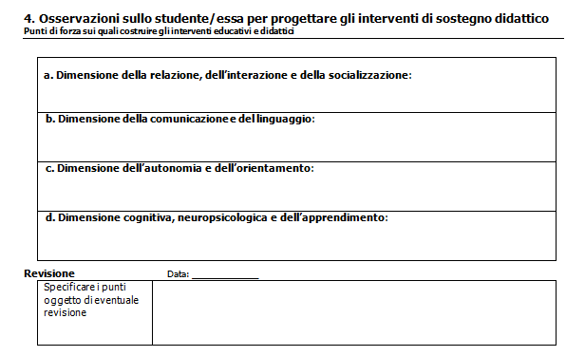
Sezione 3 Osservazioni sull’alunno per progettare gli interventi di sostegno didattico

Slide 26
OSSERVAZIONE
Contesto
Sezione 6
PROGETTAZIONE
Alunno
Sezione 4
L’osservazione è il momento iniziale per progettare gli interventi educativi-didattici partendo dall’interazione tra l’individuo e l’ambiente.

Slide 27
Sezione 4 Osservazioni sull’alunno per progettare gli interventi di sostegno didattico
Si riportano le informazioni necessarie per individuare le dimensioni fondamentali per le osservazioni e i futuri interventi.
Per ciascuna dimensione vanno individuati: obiettivi ed esiti attesi; interventi didattici e metodologici articolati in attività, strategie e strumenti.
La sezione comprende uno spazio dedicato ad un’eventuale revisione nel corso dell’anno scolastico, spazio ove specificare gli elementi oggetto di revisione.

Slide 28
4. Osservazioni sullo/a studente/essa per progettare gli interventi di sostegno didattico
Punti di forza sui quali costruire gli interventi educativi e didattici
a. Dimensione della relazione, dell’interazione e della socializzazione:
Potenzialità: lo studente è consapevole, da sempre, delle proprie risorse e delle proprie difficoltà. È un valido interlocutore per chi si deve prendere cura di lui, per avere indicazioni e informazioni sulle sue necessità e su quanto è ancora in grado di svolgere in modo autonomo. Nonostante le fatiche della malattia, è disponibile, gioioso, socievole, brillante nelle relazioni interpersonali. Sa relazionarsi in modo adeguato e integrarsi positivamente nelle interazioni tra i pari. Sa gestire in modo maturo e consapevole anche i rapporti con interlocutori non familiari.
b. Dimensione della comunicazione e del linguaggio:
Potenzialità: non si sono mai evidenziati disturbi del linguaggio, né in comprensione, né in espressione.
c. Dimensione dell’autonomia e dell’orientamento:
Potenzialità: permane una parziale funzionalità degli arti superiori. Lo studente riesce ancora a scrivere in autonomia per tempi limitati. Consapevole della sua affaticabilità, chiede aiuto quando necessario. Ha acquisito i prerequisiti topologici e di contemporaneità e di durata. Sa riordinare eventi riguardanti il tempo passato anche non relativi alla sua storia personale rispettandone la sequenza temporale. Comprende i rapporti causa effetto. Sa organizzare il proprio tempo e spazio. Sa orientarsi nello spazio vissuto e all’interno di uno spazio grafico dato e/o rappresentato (della classe, carta geografica). Sa dirigersi in modo adeguato seguendo indicazioni, vettori o direzioni. Presenta una preferenza per la mano sinistra. In riferimento all’autonomia sociale: sa usare cellulare e orologio, sa gestire il tempo personale.
Sa usare il denaro, con la difficoltà nel compiere l’azione pratica (aspetto motorio). Conosce gli spazi di vita e si sposta in maniera adeguata attento alla sicurezza propria e altrui, considerando i possibili pericoli che potrebbero derivare da uno scorretto utilizzo della carrozzina elettrica. Sa gestire le sue attività sintonizzandosi con il gruppo, percepisce le aspettative degli adulti e si sforza di adeguarsi a esse. Conosce e comprende le regole comunitarie. Sa gestire in modo autonomo l’incarico che gli viene affidato in un lavoro di gruppo tenendo conto della sua situazione motoria. Sa gestire situazioni problematiche. È propositivo, anche se spesso la sua timidezza lo frena nelle proposte.
d. Dimensione cognitiva, neuropsicologica e dell’apprendimento:
Potenzialità: il livello di sviluppo cognitivo raggiunto si è mantenuto nella norma delle attese per l’età cronologica, con competenze cognitive verbali e non verbali sostanzialmente armoniche. Non si rilevano deficit nella memoria, né nell’attenzione, sia selettiva che sostenuta. Fa uso in prevalenza di una memoria di tipo uditivo, verbale, temporale, motorio. Lo studente presenta una memoria di riconoscimento e di ricostruzione, a breve e lungo termine, adeguata. Riesce a trattenere le informazioni nella memoria a breve termine per il tempo necessario a ultimare il compito, riesce a recuperare le informazioni della memoria a lungo termine, utilizza strategie di metamemoria per trattenere e/o recuperare le informazioni. Rispetto alla durata dell’attenzione nell’esecuzione di un compito proposto, lo studente presta attenzione e si concentra per tempi adeguati (15-20 minuti secondo la curva di attenzione), sia in una situazione di apprendimento nel gruppo classe, sia in una situazione di apprendimento individuale.
ESEMPIO

Slide 29
CAPACITA’ E PERFORMANCE: IL PROFILO DI FUNZIONAMENTO DEGLI ALUNNI
Siamo solitamente portati a partire da…
Punti di debolezza/deficit
(e bisogni, vincoli anche a livello contestuale)
carenze, mancanze, incapacità, sviluppo inadeguato
rispetto ai criteri e alle aspettative

Slide 30
Ma è prioritariamente importante partire da:
LA CAPACITA’ SECONDO ICF
Punti di forza
abilità che la persona possiede in modo adeguato
Capacità ICF
quello che, rispetto a un’azione, compito o funzione, il soggetto è in grado di fare senza alcuna influenza da parte di
fattori contestuali ambientali o personali

Slide 31
Punti di forza
livelli raggiunti, abilità manifestate
LA PERFORMANCE SECONDO ICF
Performance ICF
quello che, rispetto a un’azione, compito o funzione, il soggetto è in grado di fare
con l’influenza da parte di
fattori contestuali ambientali o personali

Slide 32
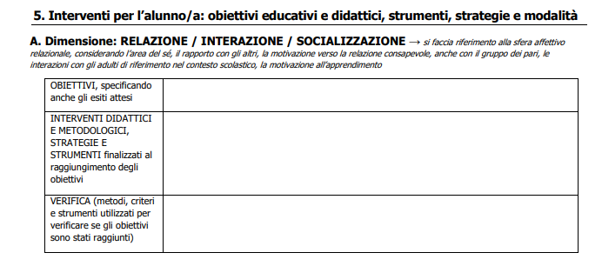
Sezione 5 Interventi sull’alunno: obiettivi educativi e didattici, strumenti, strategie e modalità
B. Dimensione: COMUNICAZIONE / LINGUAGGIO ➞ si faccia riferimento alla competenza linguistica,intesa come comprensione del linguaggio orale, produzione verbale e relativo uso comunicativo del linguaggio verbale o di linguaggi alternativi o integrativi; si consideri anche la dimensione comunicazionale, intesa come modalità di interazione, presenza e tipologia di contenuti prevalenti, utilizzo di mezzi privilegiati.
C. Dimensione: AUTONOMIA/ORIENTAMENTO ➞ si faccia riferimento all’autonomia della persona e all’autonomia sociale, alle dimensioni motorio-prassica (motricità globale, motricità fine, prassie semplici e complesse) e sensoriale (funzionalità visiva, uditiva, tattile).
D. Dimensione COGNITIVA, NEUROPSICOLOGICA E DELL’APPRENDIMENTO ➞ capacità mnesiche, intellettive e organizzazione spazio-temporale; livello di sviluppo raggiunto in ordine alle strategie utilizzate per la risoluzione di compiti propri per la fascia d’età, agli stili cognitivi, alla capacità di integrare competenze diverse per la risoluzione
di compiti, alle competenze di lettura, scrittura, calcolo, decodifica di testi o messaggi.
Lo schema riportato si ripete per tutte le dimensioni

Slide 33
5. Interventi per lo/a studente/essa: obiettivi educativi e didattici, strumenti, strategie e modalità
A. Dimensione: RELAZIONE / INTERAZIONE / SOCIALIZZAZIONE ➞ si faccia riferimento alla
sfera affettivo relazionale, considerando l’area del sé, il rapporto con gli altri, la motivazione verso la relazione consapevole, anche
con il gruppo dei pari, le interazioni con gli adulti di riferimento nel contesto scolastico, la motivazione all’apprendimento
OBIETTIVI, specificando anche gli esiti attesi
Potenziare l’autostima e la consapevolezza dei punti di forza e delle risorse; saper accettare aiuto/accompagnamento da persone diverse da quelle con le quali vuole interagire; potenziare il ruolo collaborativo all’interno del gruppo classe; potenziare le abilità sociali in termini di usare il giusto tono della voce, saper fare complimenti e saper rispondere in caso vengano ricevuti; potenziare la capacità di partecipazione alla vita sociale in vista di un futuro inserimento nel mondo universitario.
Esiti attesi. Superamento della timidezza (in riferimento alla richiesta di aiuto) e mantenimento della posizione di group leader, riceve aiuto/accompagnamento di buon grado anche da persone diverse da quelle con cui di solito si interfaccia, reagisce in modo appropriato ai complimenti e riesce a esternarli.
INTERVENTI DIDATTICIE METODOLOGICI, STRATEGIE E STRUMENTI finalizzati al raggiungimento degli obiettivi
La relazione e l’“approccio leggero” con il ragazzo sono fin qui risultate essere delle buone strategie di intervento per quanto riguarda gli aspetti dell’autostima.
Si aumenteranno i momenti di cooperative learning e peer education.
Le strategie che si intende impiegare sono:
• garantire che tutte le attività progettate per la classe siano fruibili dallo studente;
• evidenziare e gratificare le azioni positive messe in atto dal ragazzo;
• valorizzare il suo essere riferimento per la classe per la sua educazione e le sue competenze;
• promuovere le occasioni per valorizzare la sua intelligenza intra e interpersonale.
VERIFICA (metodi, criteri e strumenti utilizzati per verificare se gli obiettivi sono stati raggiunti)
Osservazioni libere e strutturate, checklist, rubriche di autovalutazione.
Nella sezione vanno indicati gli obiettivi specifici individuati e anche gli esiti attesi; per ciascun obiettivo, inoltre, vanno descritti criteri e modalità di verifica per il relativo conseguimento.
Obiettivi, interventi e modalità di verifica devono essere indicati per ciascuna delle dimensioni su cui intervenire, sulla base dell’osservazione suddetta.
ESEMPIO

Slide 34
B. Dimensione: COMUNICAZIONE / LINGUAGGIO ➞ si faccia riferimento alla competenza linguistica, intesa come comprensione del linguaggio orale, produzione verbale e relativo uso comunicativo del linguaggio verbale o di linguaggi alternativi o integrativi; si consideri anche la dimensione comunicazionale, intesa come modalità di interazione,
presenza e tipologia di contenuti prevalenti, utilizzo di mezzi privilegiati
OBIETTIVI, specificando anche gli esiti attesi
Arricchire la comunicazione in termini di tematiche affrontate; potenziare la capacità espressiva e il corretto uso del registro linguistico; aumentare il bagaglio lessicale in riferimento al lessico settoriale di ogni singola disciplina; padroneggiare gli strumenti espressivi e argomentativi indispensabili per gestire l’interazione comunicativa verbale in vari contesti; leggere, comprendere, interpretare e produrre testi di vario tipo in relazione ai differenti scopi comunicativi.
Esiti attesi. Miglioramenti: nel comprendere un testo; nell’esporre in modo chiaro, logico e coerente testi e/o esperienze vissute; nell’affrontare diverse situazioni comunicative esprimendo il proprio punto di vista e individuando quello degli altri; nel padroneggiare con maggiore autonomia le diverse strutture linguistiche; nella lettura dei testi; nell’individuare e comprendere la natura, la funzione e i principali scopi comunicativi dei testi; nel comprendere autonomamente testi complessi; nell’utilizzare adeguate strategie di lettura rispetto alle diverse tipologie di testi; nel produrre testi corretti, coerenti e adeguati alle varie situazioni comunicative; nel ricercare, acquisire e selezionare le informazioni per la produzione di testi scritti, adeguatamente complessi, di varia tipologia; nel rielaborare in forma chiara e corretta le informazioni.
INTERVENTI DIDATTICI E METODOLOGICI, STRATEGIE E STRUMENTI finalizzati al raggiungimento degli obiettivi
Saranno individuate le conoscenze pregresse dello studente ed eventuali idee spontanee come base di partenza nell’introduzione di nuovi argomenti/tematiche. Sarà evidenziato il rapporto esistente fra gli argomenti studiati e la realtà sociale e personale. Si amplieranno e diversificheranno i contenuti della comunicazione, si incentiveranno le partecipazioni a eventi culturali (film, conferenze, mostre) e sportivi, verranno richieste recensioni di libri e film e giudizi critici di quadri che saranno presentati sia in classi dello stesso Istituto di frequenza che in altre scuole.
VERIFICA (metodi, criteri e strumenti utilizzati per verificare se gli obiettivi sono stati raggiunti)
Prove scritte (libere, semi-strutturate, strutturate), trattazioni sintetiche, relazioni su argomenti trattati, prove orali, questionari.
ESEMPIO

Slide 35
C. Dimensione: AUTONOMIA/ORIENTAMENTO ➞ si faccia riferimento all’autonomia della persona e all’autonomia sociale, alle dimensioni motorio-prassica (motricità globale, motricità fine, prassie semplici e complesse) e sensoriale (funzionalità visiva, uditiva, tattile)
OBIETTIVI, specificando anche gli esiti attesi
Potenziare: l’utilizzo degli ausili informatici, la capacità di partecipazione alla vita sociale in vista della prossima frequenza universitaria, l’autonomia personale nell’organizzazione dello studio attraverso l’utilizzo di strategie di studio, la capacità di autovalutazione in riferimento alla sua preparazione, l’iniziativa personale e la capacità di collaborare e partecipare spontaneamente alle attività di gruppo, mantenere il più a lungo possibile le autonomie personali quotidiane, potenziare nuove autonomie personali in vista di una progettualità per il suo percorso di vita.
Esiti attesi. Utilizzo di sintesi vocale e applicazioni (app) per scrivere al pc dettando a voce, miglioramento nell’organizzazione del metodo di studio e nell’esprimere liberamente il proprio pensiero senza la preoccupazione di essere giudicato, potenziamento di espressioni di volontà e desideri (autodeterminazione).
INTERVENTI DIDATTICI E METODOLOGICI, STRATEGIE E STRUMENTI finalizzati al raggiungimento degli
obiettivi
Allo studente sarà data la possibilità di sperimentare sintesi vocali e app per scrivere a voce sul pc. Sarà coinvolto in modo attivo nelle fasi di orientamento universitario, gli verranno dati gli strumenti per dare “direttive” a chi lo segue nei compiti, in base a ciò che è più funzionale per lui (sottolineare, evidenziare, creare mappe concettuali o schemi), non ci sarà sostituzione per la realizzazione di ciò che gli viene richiesto. L’osservazione costante dei suoi cambiamenti farà sì che le strategie di intervento siano flessibili e si adattino in itinere rispetto alle necessità pratiche dello studente.
VERIFICA (metodi, criteri e strumenti utilizzati per verificare se gli obiettivi sono stati raggiunti)
Osservazione, colloqui, questionari anche di autovalutazione.
ESEMPIO

Slide 36
D. Dimensione COGNITIVA, NEUROPSICOLOGICA E DELL’APPRENDIMENTO ➞ capacità mnesiche, intellettive e organizzazione spazio-temporale; livello di sviluppo raggiunto in ordine alle strategie utilizzate per la risoluzione di compiti propri per la fascia d’età, agli stili cognitivi, alla capacità di integrare competenze diverse per la risoluzione di compiti, alle competenze di lettura, scrittura, calcolo, decodifica di testi o messaggi
OBIETTIVI, specificando anche gli esiti attesi
Potenziare le strategie di metamemoria. Mantenere le capacità attentive per il previsto affaticamento dello studente. Per gli apprendimenti si rimanda alla Sezione 8.3. Progettazione disciplinare.
Esiti attesi. Ottimizza la capacità di memorizzazione, riesce a mantenere la capacità attentiva nonostante l’affaticamento.
INTERVENTI DIDATTICI E METODOLOGICI,
STRATEGIE E STRUMENTI finalizzati al raggiungimento degli obiettivi
Si creerà un ambiente di apprendimento sereno e si farà attenzione affinché lo studente assuma e mantenga una postura corretta al fine di consentirgli una maggiore attenzione al compito. Saranno utilizzati strumenti compensativi quali mappe e/o schemi. Tutto ciò che verrà realizzato per lo studente sarà elaborato al pc affinché non faccia fatica per decifrare e comprendere le diverse grafie delle varie persone che lo supportano nel suo percorso.
Per gli interventi didattici, si rimanda alle Sezioni 7 e 8.1.
VERIFICA (metodi, criteri e strumenti utilizzati per verificare se gli obiettivi sono stati raggiunti)
Si rimanda alla sezione 8.2.
ESEMPIO

Slide 37
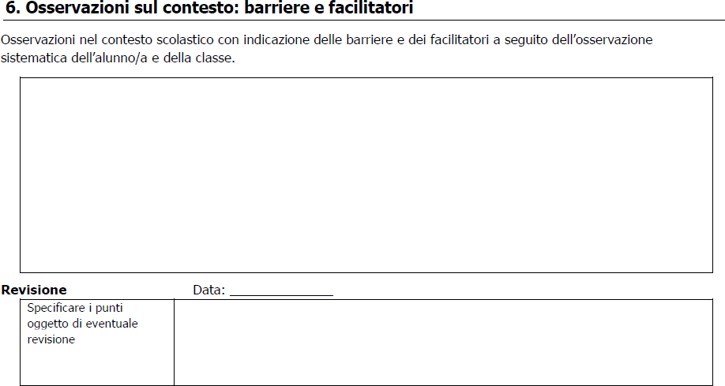
Sezione 6 Osservazioni sul contesto: barriere e facilitatori
Sezione 6 Osservazioni sul contesto: barriere e facilitatori

Slide 38

Ambiente di apprendimento inclusivo
Nella progettazione educativo-didattica si pone particolare riguardo all’indicazione dei facilitatori e delle barriere, secondo la prospettiva bio-psico-sociale alla base della classificazione ICF dell’OMS. A seguito dell’osservazione del contesto scolastico sono indicati obiettivi, strumenti, strategie e modalità per realizzare un ambiente di apprendimento inclusivo. Particolare cura è rivolta allo sviluppo di “processi decisionali supportati”, ai sensi della Convenzione ONU (CRPD).
Il diritto all’autoderminazione ed alla partecipazione è sancito dalla Convenzione Onu.
Essere in grado di prendere decisioni e sentirsi responsabili per esse è centrale per la propria autostima e strumentale a come le persone percepiscono la propria qualità di vita.

Slide 39
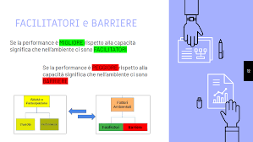
Sezione 6 Osservazioni sul contesto: barriere e facilitatori
Si passa a interpretare la dimensione di vita dell’alunno secondo una prospettiva sistemica, in termini di barriere e facilitatori.
Dove guardo? Che cosa guardo?
«Individuare gli elementi che possono essere facilitatori da valorizzare nella progettazione e negli interventi educativi e didattici e identificare gli elementi che rappresentano delle barriere da rimuovere»
Fattori ambientali: tre grandi aree
Ambiente fisico
Ambiente sociale
Atteggiamenti
Linee guida allegate al Decreto 182/2021

Slide 40
Sezione 6 Osservazioni sul contesto: barriere e facilitatori
Ambiente fisico
«problematiche oggettive e facilmente identificabili legate all’accessibilità e alla fruibilità degli spazi o alla disponibilità di attrezzature didattiche o di supporto, materiali per l’apprendimento (ad esempio barriere architettoniche, locali eccessivamente rumorosi, carenza di tecnologie specifiche, mancanza di supporti per l’autonomia personale)»
Fattori ambientali, Prodotti e tecnologia
Prodotti e tecnologie per l’uso personale nella vita quotidiana; prodotti e tecnologie per la mobilità; prodotti e tecnologie per la comunicazione; Prodotti e tecnologie per l’istruzione (es.: strumenti, prodotti, processi, metodi e tecnologia usati per l’acquisizione di conoscenze, competenze o abilità a ogni livello, come libri, manuali, giocattoli educativi, hardware e software, non adattati o realizzati appositamente); Prodotti e tecnologie per la cultura, la ricreazione e lo sport.
Ambiente sociale
le relazioni tra insegnanti e altri adulti di riferimento da una parte, il gruppo dei pari dall’altra, osservando l’influenza – positiva o negativa – che questi rapporti possono avere
Fattori ambientali, Relazioni e sostegno sociale
Persone in posizione di autorità - come insegnanti; Persone in posizioni subordinate - come studenti; amici, eTc.
Atteggiamenti
considerare i facilitatori che possono promuovere l’inclusione, mentre – soprattutto in caso in cui si manifestino problemi di comportamento tali da generare tensioni con il gruppo classe e le famiglie – è opportuno prevenire e il più possibile limitare atteggiamenti di rifiuto o emarginazione.
Fattori ambientali, Atteggiamenti
opinioni o convinzioni riguardanti insegnanti, compagni di classe, familiari.
l Linee guida allegate al decreto 182/2021

Slide 41
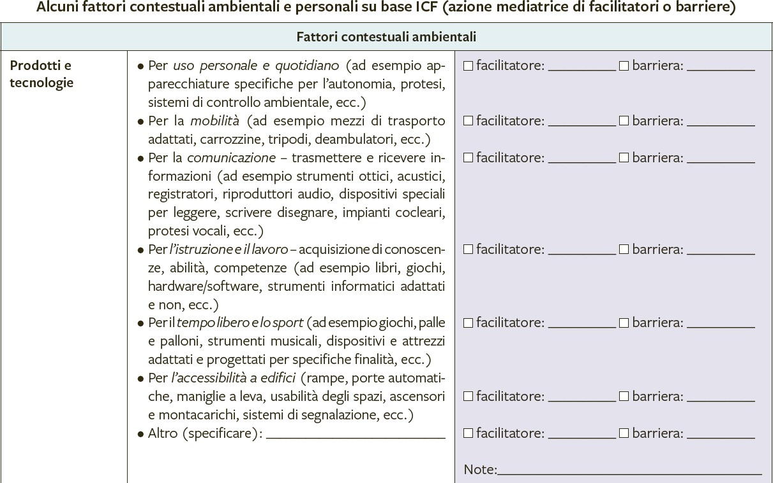

Slide 42
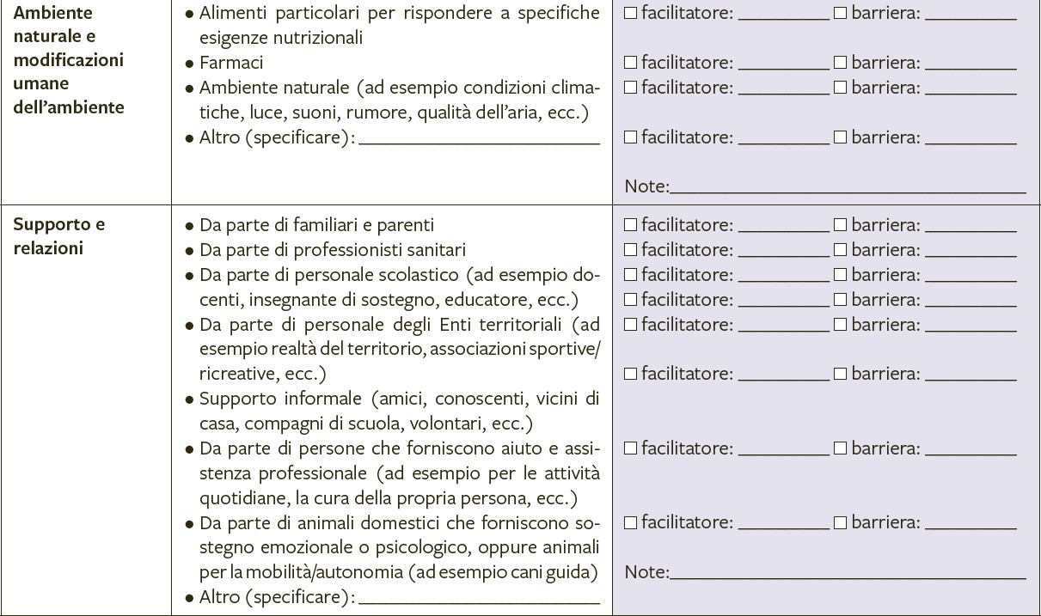

Slide 43
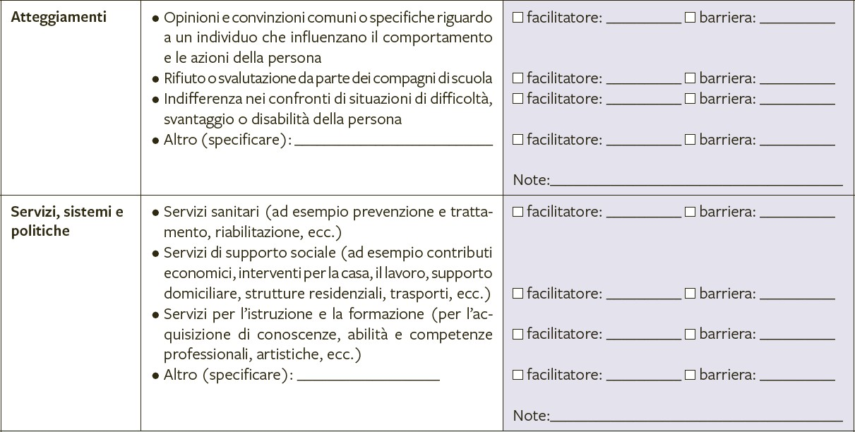

Slide 44
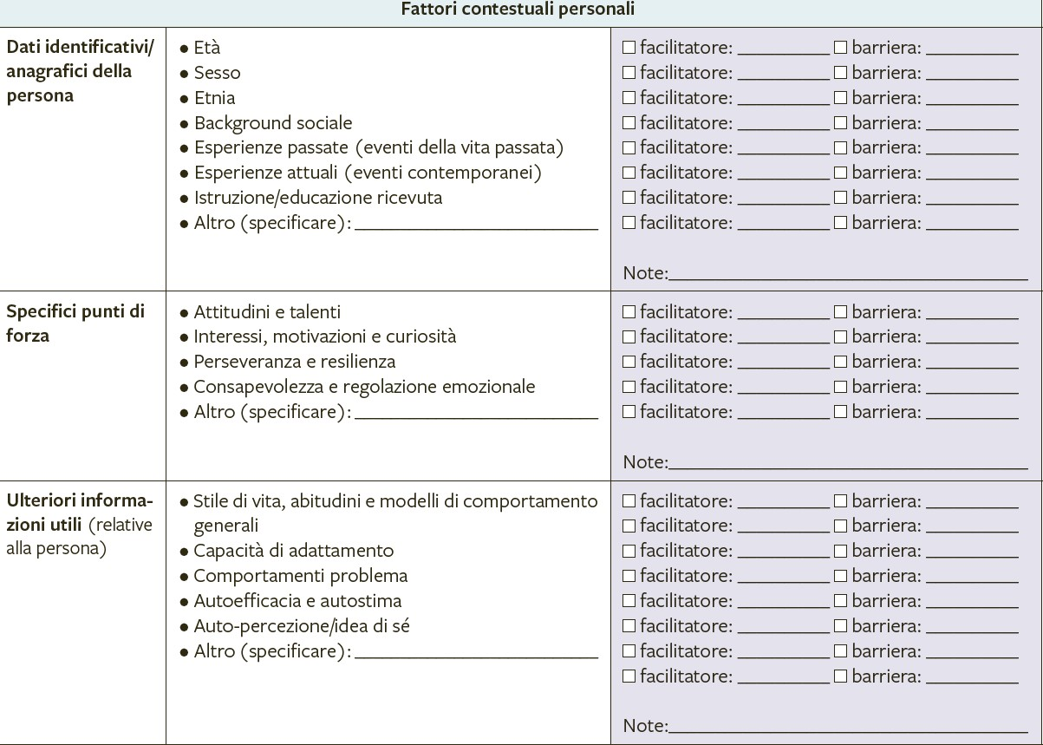
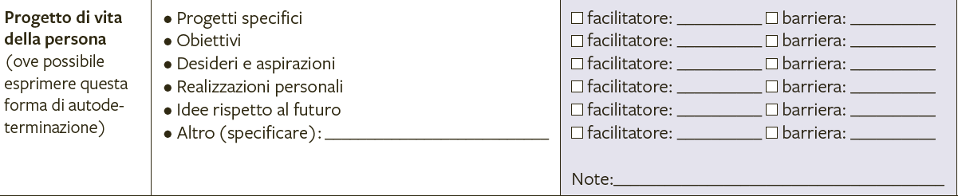

Slide 45
6. Osservazioni sul contesto: barriere e facilitatori
Osservazioni nel contesto scolastico con indicazione delle barriere e dei facilitatori a seguito dell’osservazione sistematica
dello studente/essa e della classe, anche tenuto conto delle indicazioni fornite dallo/a stesso/a studente/essa.
CONTESTO FISICO
Facilitatori di Istituto – L’Istituto consta di tre edifici, quello che ospita il triennio finale delle Scienze Umane (16 classi) frequentato dallo studente, è di recente costruzione e perciò privo di barriere architettoniche. È di due piani ed è presente un ascensore capiente, che può essere utilizzato dagli studenti solo se accompagnati da un adulto. All’interno del cortile esiste un ampio parcheggio con posti riservati alle disabilità. Intorno all’edificio c’è un giardino ben curato, tagliato da percorsi di marciapiedi che ne rendono la piena fruibilità anche a chi si sposta in carrozzina. L’ingresso presenta doppie porte a spinta. I climatizzatori caldo-freddo distribuiscono l’aria con la massima omogeneità, prendendo l’aria dall’esterno. All’interno dell’edificio ci sono: una biblioteca, laboratori di informatica, di fisica e di scienze, un’aula alternativa per chi non si avvale dell’IRC (Insegnamento della Religione Cattolica), un’infermeria, un’aula di ricevimento e tre aule di sostegno, di cui una comune e due dedicate e molto strutturate. La scuola è dotata di software educativo-didattici specifici per studenti con BES, di software e strumenti di Comunicazione Aumentativa Alternativa.
Barriere di Istituto – Non esiste una pensilina che possa riparare dalle intemperie per la percorrenza del marciapiede che conduce all’ingresso. Uffici di segreteria e Presidenza si trovano nella sede centrale. Nell’edificio non c’è la palestra: gli studenti, accompagnati dai docenti di Scienze Motorie o da collaboratori scolastici, si recano a piedi al vicino palazzetto sportivo per le attività di educazione fisica. Nell’atrio c’è la reception e sono presenti due grandi fotocopiatrici per stampe in bianco e nero. Le macchinette per gli snack e le bibite sono tutte poste al primo piano.
Facilitatori di classe – Tutte le classi comuni sono dotate di persiane avvolgibili con tapparelle orientabili, attivabili tramite interruttore. Le aule comuni sono dotate di computer, videoproiettore e lavagna bianca. Chi usa la carrozzina può usufruire di un banco di grande dimensione che consente un facile posizionamento del mezzo e ha la possibilità di avere computer e stampante sul piano di lavoro. Ogni aula è dotata di stampante a colori, scanner e di un congruo numero di computer, in base alle necessità degli studenti.
Barriere individuali – Per quanto grandi siano le aule comuni, non permettono agevoli spostamenti a chi si deve muovere in carrozzina fra i banchi.
CONTESTO ORGANIZZATIVO
Facilitatori di Istituto – L’Istituto si avvale di 1 referente per il Sostegno, 2 referenti che si occupano di DSA e altri BES, 1 referente che si occupa di bullismo e cyberbullismo. I criteri con cui il GLI stabilisce l’assegnazione dei docenti di sostegno didattico alle classi in cui sono presenti studenti con disabilità rispondono, nei limiti del possibile, a criteri di continuità, professionalità e delle risorse personali del docente (in riferimento a formazione e attitudine).
Molteplici sono i progetti presenti nel PTOF che richiamano all’inclusione. La scuola organizza corsi di formazione sulla disabilità per il personale ATA. Per la didattica individualizzata, qualora ci sia la necessità di lavorare in rapporto 1:1 (per svolgere approfondimenti, ripassi o per eseguire verifiche scritte), vengono utilizzate le aule individuali che sono fruibili anche per lavori di gruppo. L’organizzazione didattica si intende flessibile in base alle esigenze di ogni singolo studente. La maggior parte dei genitori sono attenti e partecipativi, contribuiscono attivamente al miglioramento dell’organizzazione scolastica con validi suggerimenti. In caso di spostamenti con autobus o pullman, la scuola richiede un mezzo fornito di pedana disabili.
La scuola è molto ben inserita nel territorio con cui c’è grande collaborazione. Progetta piani di rinnovamento in base alle esigenze che emergono di volta in volta. Per uniformare gli orari di tutti gli indirizzi dell’Istituto e delle classi a settimana lunga che finiscono le lezioni alle 14:00, esistono due ricreazioni della durata di 10 minuti: alle 10:05 e alle 12:05. Il registro elettronico consente rapide comunicazioni fra scuola e famiglia. Nel PTOF della scuola è presente uno specifico progetto di inclusione.
ESEMPIO

Slide 46
ESEMPIO
Continua Contesto Organizzativo
Barriere di Istituto – Qualora gli insegnanti di disciplina siano assenti durante la prima o l’ultima ora di lezione e non sia prevista la presenza del docente di sostegno o di un educatore, gli studenti con disabilità entrano un’ora dopo o escono un’ora prima, al pari dei loro compagni di classe. Non in tutte le sedi è presente la figura del Tecnico informatico e questo può causare disagi soprattutto agli studenti con disabilità.
La criticità evidenziata è nel numero esiguo di docenti di ruolo sul sostegno didattico e nella presenza di un grande numero di docenti precari e non specializzati, che non sono in grado di garantire la continuità didattica.
Facilitatori di classe – I docenti di sostegno e quelli di disciplina si tengono costantemente in contatto per la condivisione delle pratiche di insegnamento, in modo da operare in sinergia per trasmettere coesione e coerenza. Molto partecipativo anche il rapporto con gli educatori.
Facilitatori individuali – La composizione dell’orario scolastico parte dal bisogno educativo dello studente che non si avvale dell’ora di IRC. Di conseguenza, poiché la sua seduta di fisioterapia avviene nelle primissime ore del pomeriggio di giovedì, tale disciplina sarà calendarizzata, per la classe di appartenenza, l’ultima ora del medesimo giorno, di modo che lo studente possa uscire un’ora prima senza perdere lezioni delle materie che segue.
CONTESTO RELAZIONALE
Facilitatori di Istituto – I docenti di ruolo che da anni lavorano nella scuola sono tutti molto collaborativi, soprattutto quelli formati sul sostegno, così come esiste un buon clima di collaborazione con il personale educativo e con tutto il personale ATA presente all’interno dell’intero contesto scolastico.
Le scelte educative e didattiche tengono conto di ambiente, contesto, materiali e modalità di comunicazione, che è basata sul dialogo. Particolare attenzione viene data ai percorsi di PCTO per fare in modo che gli studenti abbiano la possibilità di scegliere fra una variegata offerta di opzioni.
Facilitatori di classe – La classe si presenta coesa e molto collaborativa. Particolare attenzione è data al continuo scambio fra docenti e gruppo dei pari per configurare la scuola come fondamentale luogo di crescita per far sì che lo studente sperimenti competenze e potenzialità per lo sviluppo della propria identità.
Per rendere il lavoro di classe maggiormente inclusivo, i docenti promuovono strategie per mettere in atto e incoraggiare interesse, coinvolgimento e partecipazione da parte degli studenti nei confronti delle attività proposte, creando un ambiente di lavoro produttivo e inclusivo. Gli insegnanti promuovono atteggiamenti positivi verso l’apprendimento; le regole sono condivise in modo chiaro e, per favorire la partecipazione, si fa uso di rinforzi positivi, naturali e sociali qualora i comportamenti siano conformi alle aspettative. Sono riconosciuti e valorizzati i vari stili di apprendimento e sono adottate le strategie di insegnamento più efficaci considerando le specificità di ogni studente.
Sono programmati compiti per casa che prevedono la gestione collaborativa, al fine di promuovere la relazione e l’interazione con i pari.
Talvolta gli studenti hanno la possibilità di scegliere il tipo di attività da svolgere anche in riferimento ad attività extrascolastiche che sono programmate considerando la partecipazione attiva di tutti.
Facilitatori individuali - Lo studente si relaziona in modo brillante con le persone. Disponibile all’ascolto e all’aiuto, esercita un grande fascino su chiunque gli stia intorno. Valido punto di riferimento per la classe.

Slide 47

ATTEGGIAMENTI
Quanto agli atteggiamenti, si devono considerare soprattutto i facilitatori che promuovono l’inclusione. Nei casi in cui si manifestino problemi di comportamento, tali da poter creare tensioni con il gruppo classe e le famiglie, è opportuno prevenire e limitare quanto più possibile atteggiamenti di rifiuto o emarginazione.
Partendo dalla constatazione che negli ambienti di apprendimento la diversità individuale è la regola non l’eccezione e che non ci si dovrebbe basare su livelli di apprendimento standard, si suggerisce di individuare non solo facilitatori individuali (rivolti al singolo) ma anche facilitatori universali.

Slide 48
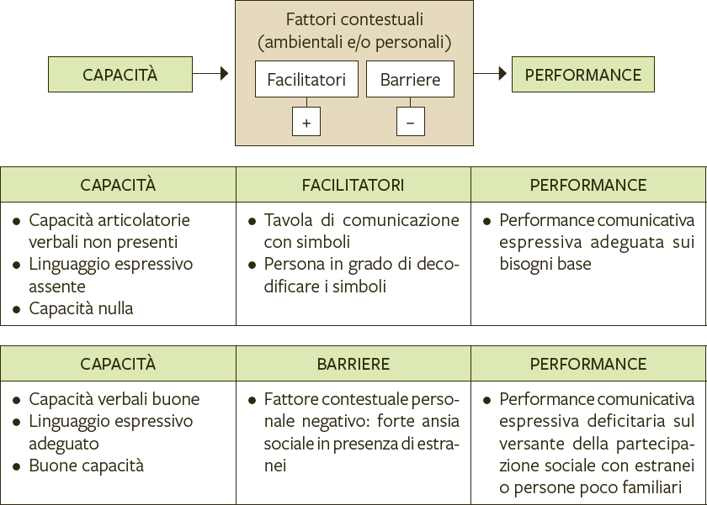
Capacità e performance: esempi dell’influenza di facilitatori e barriere

Slide 49

Facilitatori universali
Le barriere summenzionate, così come i facilitatori, sono costituite dai fattori contestuali, che si distinguono in fattori personali e fattori ambientali e sono in rapporto con le Funzioni del Corpo, le Attività Personali e la Partecipazione sociale, rendendone possibile il funzionamento ovvero migliorandolo (facilitatori) oppure ostacolandolo (barriere). Pertanto, è necessario svolgere (sezione 4 del PEI) l’osservazione del contesto, al fine di individuare elementi che rappresentano barriere da rimuovere e facilitatori da valorizzare nella progettazione degli interventi educativi e didattici. Nelle Linee Guida si suggerisce di individuare non solo facilitatori individuali, rivolti alla singola persona, ma anche facilitatori universali, come ad esempio le due seguenti strategie:
didattica flessibile : si propongono modalità di svolgimento delle attività didattiche adeguate alle esigenze di ciascuno studente, evitando una proposta unica per tutta la classe;
proposte ridondanti e plurali : si propongono attività basate su molteplici forme di fruizione-somministrazione-valutazione, considerando canali comunicativi diversi, lasciando scegliere le modalità più efficaci per ogni studente e valorizzando varie possibilità di esprimere gli output dell’apprendimento. Ad esempio, l’uso del canale uditivo (esposizione orale dell’insegnante) potrebbe essere rafforzato o compensato utilizzando un rinforzo visivo sia verbale (testi scritti proiettati sulla LIM) sia non verbale (immagini o video). Sono preferibili, affinché l’attività svolta sia efficace, lezioni che prevedano attività operative capaci di coinvolgere tutti i sensi o altre funzioni corporee o cognitive.

Slide 50
Riflettere sui facilitatori universali
1. Vengono utilizzati diversi metodi e materiali?
PLURALITA’ DI LINGUAGGI
2. I ragazzi sono coinvolti attivamente nel loro processo di apprendimento?
AUTONOMIA E AUTODETERMINAZIONE
3. I ragazzi sono incoraggiate a sostenersi reciprocamente?
COOPERAZIONE
4.Viene fornito un supporto quando un’alunna o un alunno vivono una situazione di difficoltà?
SOSTEGNO DIFFUSO
UNESCO-Training Tools for Curriculum Development http://www.ibe.unesco.org/sites/default/files/resources/ibe-crp-inclusiveeducation- 2016_eng.pdf

Slide 51
Cambiamento dell’azione educativa
Inserire le misure individualizzate del PEI in un contesto di apprendimento inclusivo per tutte e tutti cambia profondamente il significato dell’azione educativa.
PLURALITA’ e FLESSIBILITA’
ADATTAMENTO

Slide 52
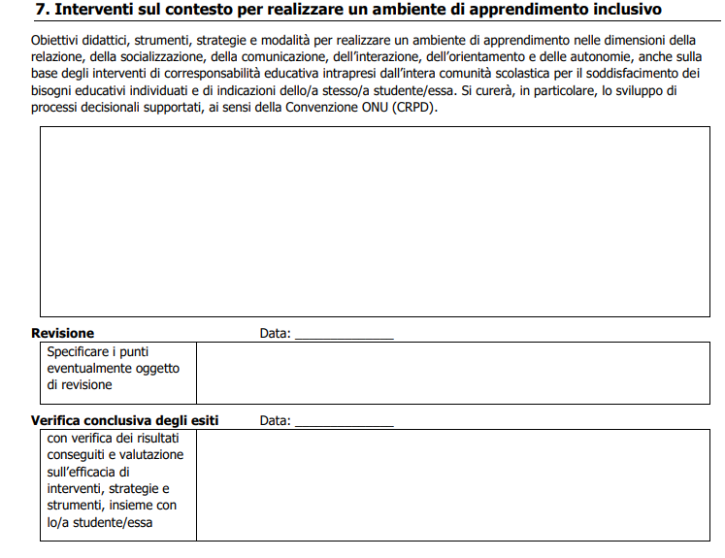
Sezione 7 Interventi sul contesto per realizzare un ambiente di apprendimento inclusivo
E’ prevista la verifica conclusiva degli esiti, per cui occorre inserire i relativi risultati.

Slide 53
7. Interventi sul contesto per realizzare un ambiente di apprendimento inclusivo
Obiettivi didattici, strumenti, strategie e modalità per realizzare un ambiente di apprendimento nelle dimensioni della relazione, della socializzazione, della comunicazione, dell’interazione, dell’orientamento e delle autonomie, anche sulla base degli interventi di corresponsabilità educativa intrapresi dall’intera comunità scolastica per il soddisfacimento dei bisogni educativi individuati e di indicazioni dello/a stesso/a studente/essa. Si curerà, in particolare, lo sviluppo di processi decisionali supportati, ai sensi della Convenzione ONU (CRPD).
• Si incentivano i contenuti didattici che sono trasmessi considerando gli stili di apprendimento degli studenti chiamati in prima persona a declinare i loro interessi per una partecipazione più attiva all’interno della vita di classe.
• Il materiale presentato è autentico e accattivante.
• Prima di ogni passaggio, è cura del docente attirare l’attenzione per creare motivazione e attenzione.
• Si incentivano lavori di gruppo cooperativi e di peer tutoring.
• Si potenzia l’uso delle TIC anche per la creazione di realtà aumentata.
• Si potenzia la didattica dialogata e capovolta al fine di promuovere l’approccio problem based learning.
• Si incentivano le potenzialità e i talenti di ogni studente.
• Considerato l’interesse dello studente, i PCTO a lui dedicati sono pensati nell’ambito della comunicazione. Gli verranno comunque presentate varie opzioni e potrà scegliere lui stesso quella, o quelle, di maggiore interesse per il suo progetto di vita.
• Le uscite sul territorio, le visite guidate e i viaggi di istruzione sono progettati per essere privi di barriere architettoniche e saranno le medesime della classe.
ESEMPIO
Come per la sezione precedente, il modello di PEI prevede per la sezione n. 7 un unico campo aperto non strutturato, da compilare con flessibilità, e completato dallo spazio per eventuali revisioni e da quello per la verifica conclusiva degli esiti.

Slide 54
Sezione 7 Interventi sul contesto per realizzare un ambiente di apprendimento inclusivo
Nella sezione 7 vanno riportate le azioni progettate e da porre in essere al fine di rimuovere le barriere del contesto o almeno di ridurne gli effetti negativi, attraverso l’impiego di apposite strategie organizzative o supporti compensativi. Vanno riportati anche i facilitatori da valorizzare per favorire il successo del progetto di inclusione.
Nelle Linee Guida, si sottolinea che gli interventi da porre in essere e riportare nella sezione devono essere considerati realizzabili e riguardano sia i fattori di contesto individuali che quelli universali, in modo che gli stessi interventi vadano oltre le esigenze dell’alunno con disabilità, essendo la classe un unico ambiente di apprendimento.
Nella sezione, come detto all’inizio, è possibile riportare eventuali modifiche, a seguito di una verifica intermedia del PEI.

Slide 55

Sezione 8.1 Interventi sul percorso curriculare
In questo campo della sezione n. 8 si indicano gli interventi attivati per tutte le discipline, nonché le strategie e gli strumenti per supportare gli apprendimenti, creando una circolarita’ rispetto agli interventi educativi definiti nella sezione 4 ( Osservazioni) e agli interventi sul contesto descritti nella sezione 7 ( Interventi sul contesto).

Slide 56

Sezione 8 Interventi sul percorso curriculare
In questa sezione sono definiti gli interventi previsti per personalizzare la programmazione didattica, ridefinendo il curricolo di istituto in relazione alle esigenze dell’alunno.
E’ necessario prendere in considerazione le varie componenti del processo: contenuti, metodi, attori, tempi, luoghi, modalità e criteri di verifica e valutazione.
Nelle Linee Guida si sottolinea che la verifica conclusiva è volta principalmente alla valutazione dell’efficacia degli interventi e non solo al raggiungimento degli obiettivi previsti. Tale distinzione tra valutazione dell’efficacia degli interventi e valutazione del conseguimento degli obiettivi da parte dell’alunno è importante per la valutazione degli apprendimenti.
La sezione presenta i campi Revisione, che permettono di segnalare eventuali modifiche in base a un monitoraggio in itinere (verifiche intermedie), e Verifica conclusiva degli esiti

Slide 57
8. 1 Modalità di sostegno didattico e ulteriori interventi di inclusione
Gli insegnanti operano affinché lo studente sia messo in condizione di seguire la stessa programmazione di classe attraverso un atteggiamento di sensibile attenzione alle specifiche difficoltà, per stimolare l’autostima ed evitare frustrazioni, attraverso l’attivazione di particolari accorgimenti:
• creare un clima di apprendimento sereno;
• promuovere processi meta-cognitivi per sollecitare nello studente l’autocontrollo e l’autovalutazione dei propri processi di apprendimento;
• valorizzare e utilizzare, nella didattica, linguaggi comunicativi altri dal codice scritto (linguaggio iconografico, parlato) utilizzando mediatori quali immagini, disegni e sintesi orali;
• promuovere inferenze, integrazioni e collegamenti tra le conoscenze e le discipline;
• prevedere momenti di affiancamento per un immediato intervento di supporto;
• dividere gli obiettivi di un compito in “sotto-obiettivi”;
• adeguare ed eventualmente dilatare i tempi dati a disposizione per la produzione scritta oppure intervenire sul numero dei quesiti, riducendoli;
• le verifiche scritte corrispondono a quelle della classe, le verifiche orali sono concordate con lo studente.
Qualora se ne ravveda la necessità, durante il corso dell’anno scolastico, sono pensate e realizzate specifiche attività di recupero per garantire, nella maniera più omogenea possibile, il conseguimento di competenze, contenuti e abilità per ogni singola disciplina. Tali attività possono essere estese a tutta la classe.
ESEMPIO

Slide 58
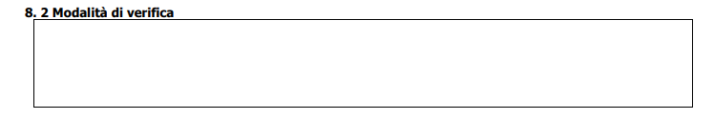
Sezione 8.2 Modalità di verifica
In questo campo si definiscono e si indicano le personalizzazioni delle modalità di verifica rispetto a quelle adottate nella classe e utilizzate per tutte le discipline:

Slide 59
Sezione 8.2 Modalità di verifica
Riguardo alle modalità di verifica, nelle Linee Guida si sottolinea quanto segue:
esse devono fondarsi su un criterio di equità, in modo che la valutazione globale degli apprendimenti disciplinari non sia compromessa da eventuali barriere legate a metodi e strumenti inadeguati.
gli interventi di personalizzazione, in riferimento all’attribuzione di voti numerici, non devono penalizzare o discriminare lo studente, se l’esito atteso è stato raggiunto o se la prova risulta equipollente a quella della classe.

Slide 60
8. 2 Modalità di verifica
Le tipologie delle verifiche somministrate sono riconducibili a queste modalità:
• prove scritte libere, semi-strutturate, strutturate;
• trattazione sintetica e/o relazione su argomenti;
• prove orali;
• esercitazioni pratiche di varia tipologia;
• questionari e problemi.
Nel corso dell’anno scolastico, lo studente effettua le simulazioni nazionali delle prove dell’Esame di Stato.
Nell’uso degli strumenti per la verifica dei percorsi didattici e formativi si tiene conto dei seguenti criteri:
• adeguata distribuzione delle prove nel corso dell’anno;
• coerenza della tipologia e del livello delle prove con la relativa sezione di lavoro effettivamente svolta in classe;
• esplicitazione dei criteri di valutazione e di correzione.
Nell’attribuzione del voto, si prendono in considerazione i seguenti elementi: padronanza dei contenuti; chiarezza e rigore espositivo; puntualità nelle consegne; cura del materiale didattico; evoluzione del processo di apprendimento;
impegno profuso per superare eventuali carenze o difficoltà; partecipazione alle attività didattiche; socializzazione e collaborazione; evoluzione della maturazione personale.
Viene evitata la coincidenza di più prove scritte nella stessa giornata. Le verifiche scritte vengono riconsegnate in tempi brevi o comunque prima della successiva prova e l’esito delle verifiche scritte e orali è comunicato alla famiglia tramite il registro elettronico. I docenti di sostegno didattico si sostituiscono, nella scrittura al pc, allo studente che non è in grado di scrivere alla tastiera o con la penna. Qualora ci siano prove a scelta multipla, lo studente le affronta in modo autonomo e, nel caso si stanchi, il docente di sostegno didattico si sostituisce a lui scrivendo quanto suggerito dallo studente.
Allo studente viene data la possibilità di porre rimedio a eventuali insufficienze attraverso il ripasso degli argomenti e la proposta di interventi di recupero singoli e collettivi (sportelli per il recupero). Sono organizzate, se necessario, prove di verifica apposite finalizzate al recupero delle insufficienze.
ESEMPIO

Slide 61

Sezione 8.3 Progettazione disciplinare
In questo campo della sezione n. 8 sono indicati gli obiettivi e i criteri di valutazione previsti nelle diverse discipline.
Importanti i collegamenti tra gli obiettivi educativi, definiti e riportati nella sezione 5 Interventi per lo studente, e gli obiettivi disciplinari (ovvero d’apprendimento), sui quali poi il consiglio di classe esprime una valutazione formale attraverso un voto in decimi.

Slide 62
Sezione 8.3 Progettazione disciplinare
Quanto alla validità del percorso di studi ai fini del conseguimento del diploma, il Ministero ricorda che, per conseguire il titolo di studio, devono concorrere due condizioni:
lo studente deve seguire un percorso di studi sostanzialmente riconducibile a quello previsto per l’indirizzo di studi frequentato, anche se personalizzato;
lo studente deve sostenere in tutte le discipline prove di verifica equipollenti, ossia ritenute dello stesso valore di quelle somministrate alla classe.

Slide 63
Sezione 8.3 Progettazione disciplinare
Nel caso di progettazione didattica che preveda una notevole riduzione degli obiettivi di apprendimento, la stessa è denominata “progettazione differenziata” lo studente non consegue il diploma ma un attestato di credito formativo. In questo caso, la valutazione degli apprendimenti è riferita alla progettazione personalizzata definita nel PEI e può prevedere pertanto anche verifiche non equipollenti.

Slide 64

I TRE PERCORSI
A – Segue la progettazione didattica della classe e si applicano gli stessi criteri di valutazione
B – Rispetto alla progettazione didattica della classe sono applicate le seguenti personalizzazioni in relazione agli obiettivi specifici di apprendimento (conoscenze, abilità, competenze) e ai criteri di valutazione: … con verifiche identiche [ ] equipollenti [ ]
C – Segue un percorso didattico differenziato con verifiche [ ] non equipollenti
[indicare la o le attività alternative svolte in caso di differenziazione della didattica………………..]

Slide 65
I TRE PERCORSI
Specificare disciplina per disciplina se il percorso seguito è valido per il diploma (A-B ) o va considerato come differenziato (C)
A: stessa progettazione della classe, stessi criteri, non significa che lo studente non abbia supporto. Vanno applicate tutte le modalità previste nella sezione del PEI 8. 2
B: si specificano quali personalizzazioni vanno applicate agli obiettivi di questa disciplina, che possono comportare riduzioni e/o adattamenti ritenuti compatibili con la validità del percorso di studi previsto. Si può ipotizzare la dispensa da prestazioni non essenziali. Le prove di verifica somministrate possono essere identiche a quelle della classe o equipollenti.
C: Con questa opzione il percorso è differenziato, le verifiche proposte saranno non equipollenti. Vanno però ugualmente indicati gli obiettivi disciplinari previsti nella disciplina e i relativi criteri di valutazione

Slide 66

La differenza tra individualizzazione e personalizzazione
Nel caso dell’individualizzazione, un’offerta didattica individualizzata cerca di adattarsi ai bisogni di un singolo alunno, riconoscendoli e modificando le varie strategie di insegnamento-apprendimento per riuscire a portarlo il più vicino possibile agli obiettivi comuni al gruppo di appartenenza, alla sua classe o al corso di studi.
In questo modo si cerca di far raggiungere un fine, un traguardo comune anche con mezzi e percorsi molto diversi, molto individualizzati.
(Ianes e Macchia, 2008)
Nel caso invece della personalizzazione, a essere profondamente diversi sono anche gli obiettivi dell’offerta formativa, che possono divergere nettamente rispetto a quelli del gruppo di appartenenza, della classe e del corso di studi. L’obiettivo finale della personalizzazione non è tanto quello di raggiungere nei modi più adatti un fine comune, ma quello di costruire un proprio percorso mirato a fini personali, anche del tutto diversi da quelli degli altri alunni.

Slide 67

Primo obiettivo delle personalizzazioni per la somministrazione e lo svolgimento della prova deve essere quello di garantire l’accessibilità e la fruibilità nella progettazione del contesto inclusivo.
Personalizzazioni per la somministrazione e lo svolgimento della prova
possibilità di assegnare tempi più lunghi tutte le volte che è richiesto dalle condizioni funzionali o di contesto;
riduzione per numero o dimensioni delle verifiche proposte, se non è possibile assegnare tempi aggiuntivi;
adattamento della tipologia di prova:
colloquio orale anziché prova scritta, a domande chiuse anziché aperte,
verifiche strutturate (domande a risposta multipla, vero/falso, testo a completamento etc.) o semi strutturate etc.;
ricorso a interventi di assistenza o supporto di vario tipo, più o meno determinanti nell’esito della prestazione;
uso di strumenti compensativi, nel senso più ampio del termine e comprendendo quindi tutto quello che può servire per ridurre le difficoltà esecutive di vario tipo connesse alla disabilità, comprese quelle di memorizzazione, organizzazione ed espressione dei contenuti e delle competenze da verificare;
sistemi di compensazione tra modalità diverse di verifica, in particolare tra scritto e orale, tra una prova strutturata e non strutturata etc., assicurandosi che un’eventuale difficoltà di svolgimento non scaturisca dalla mancata comprensione delle consegne e/o da difficoltà nell’applicazione di procedure.

Slide 68



La scelta degli obiettivi:
«progettare con strabismo a 3 occhi»
In modo
In modo integrato
Pensando al
individualizzato
al contesto classe
futuro dell’alunno
tenendo conto delle esigenze di sviluppo dell’alunno
cercando di raccordare la progettazione alle attività della classe
nell’ottica del
Progetto di vita e
in collaborazione con famiglia e servizi
Definendo gli obiettivi per ogni disciplina dovrebbero essere chiariti anche i collegamenti tra gli obiettivi educativi definiti nella sezione 5 Interventi, in rapporto alle dimensioni del PF e gli obiettivi disciplinari.

Slide 69
Collegamenti con la sezione 5

Slide 70
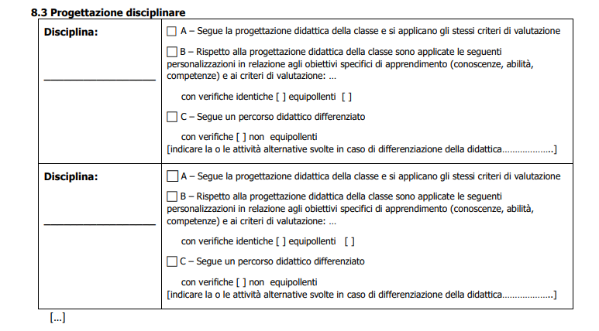
Sezione 8.3 Progettazione disciplinare

Slide 71
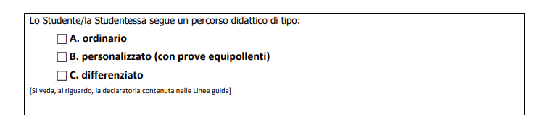
Sezione 8.5 Quadro di riepilogo
Dopo aver redatto i campi relativi alla progettazione disciplinare, va completato il riquadro di riepilogo summenzionato, che ha lo scopo di rafforzare, con una sintesi esplicita, la comunicazione sulla validità del percorso di studi. Rispetto all’art. 15 O.M. 90/2001, il nuovo PEI richiede la definizione disciplina per disciplina degli obiettivi perseguiti (sezione 8.3 Progettazione disciplinare).
A seconda delle scelte adottate si avrà:
:

Slide 72
Riassumendo….quali percorsi scegliere?
Tre percorsi formativi A-B-C
Diploma di Stato o Attestato di credito formativo?
PERCORSO A: ordinario - stessa progettazione didattica della classe e stessi criteri di valutazione > DIPLOMA
PERCORSO B: personalizzato - personalizzazione in relazione agli obiettivi specifici di apprendimento con possibilità di verifiche equipollenti > DIPLOMA
PERCORSO C: differenziato - con verifiche non equipollenti > ATTESTATO DI CREDITI FORMATIVI
D.I. 182 del 29 dicembre 2020 e Linee Guida

Slide 73

Personalizzare senza frammentare
Personalizzare i percorsi di insegnamento-apprendimento non significa parcellizzare gli interventi e progettare percorsi differenti per ognuno degli alunni delle classi, quanto pensare alla classe come una realtà composita in cui mettere in atto molteplici modalità metodologiche di insegnamento- apprendimento, funzionali al successo formativo di tutti (C.M. 1143 del 17/5/2018).

Slide 74
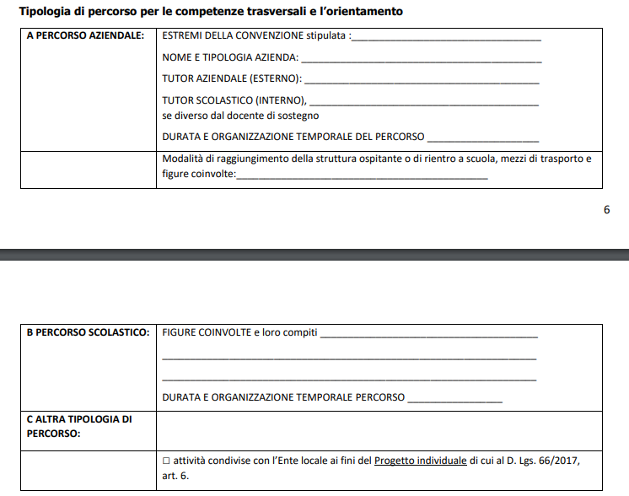
Sezione 8.4 Percorsi per le Competenze Trasversali e l’Orientamento ( PCTO)
Nel primo riquadro del campo si deve indicare la tipologia di percorso prevista, scegliendo fra tre diverse opzioni, ossia a)aziendale, b)scolastico, c)altra tipologia di percorso:

Slide 75

Sezione 8.4 Percorsi per le Competenze Trasversali e l’Orientamento ( PCTO)
Questo campo della sezione n. 8, relativo ai PCTO, va compilato per gli studenti delle classi terze, quarte e quinte (poiché tali percorsi iniziano dal terzo anno. Si tratta di un campo del PEI molto importante, in quanto i PCTO costituiscono (a meno che lo studente non prosegua gli studi) la fase di transizione dalla scuola alla vita adulta lavorativa, che determina dei cambiamenti nelle relazioni (più formali e gerarchiche rispetto alla scuola), nella routine della vita quotidiana (ad esempio, rispetto degli orari o gestione delle pause) e in generale nell’immagine di sé, con motivazioni potenzialmente molto significative.

Slide 76
Sezione 8.4 Percorsi per le Competenze Trasversali e l’Orientamento ( PCTO)
L’importanza di questa fase di transizione è sottolineata nelle Linee Guida, citando anche “I Piani Individuali di Transizione – Sostenere il Passaggio dalla Scuola al Lavoro” del 2006 a cura dell’European Agency for Development in Special Needs Education, ove vengono indicati obiettivi estendibili anche ai Percorsi per le Competenze Trasversali e l’Orientamento:
accrescere le chances dell’individuo di ottenere un lavoro adeguato
collegare gli interessi, i desideri, le motivazioni, le competenze, le capacità, le attitudini e le abilità dei ragazzi con i requisiti prescritti dalla professione, dal mondo del lavoro, dall’ambiente lavorativo e dalle aziende
accrescere l’autonomia, la motivazione, l’autopercezione e la sicurezza dei ragazzi
creare una situazione motivante per gli individui

Slide 77

I PCTO
Nel 2° grado i PCTO assumono particolare interesse nella definizione del PEI per i seguenti motivi:
❏ rappresentano opportunità importanti per la personalizzazione dei percorsi scolastici
❏ fungono da attività orientative in ottica di progetto di vita
❏ permettono l'acquisizione di competenze trasversali anche in relazione al mercato del lavoro
❏ costituiscono un ponte tra scuola e mondo del lavoro/terzo settore

Slide 78

Sezione 8.4 Percorsi per le Competenze Trasversali e l’Orientamento ( PCTO)
A) Il percorso aziendale
Il percorso aziendale, in genere, è considerato quello che meglio consente di raggiungere gli obiettivi di crescita alla base dell’esperienza del PCTO, tuttavia in alcune situazioni potrebbe essere di difficile realizzazione, a causa delle difficoltà a trovare una ditta idonea o di particolari esigenze o difficoltà personali dello studente.
Nelle Linee Guida si ricorda che può essere equiparata a un’azienda anche una struttura lavorativa protetta o assistita, destinata solo a persone con disabilità.

Slide 79

Sezione 8.4 Percorsi per le Competenze Trasversali e l’Orientamento ( PCTO)
B) Il percorso scolastico
Il percorso scolastico dovrebbe essere organizzato realizzando un ambiente di lavoro che sia il più vicino possibile a quello aziendale dal punto di vista organizzativo (regole, orari, persone di riferimento …) e per le attività svolte (laboratori e altri spazi utilizzati). Ciò al fine di creare una discontinuità tra queste esperienze e le abituali attività scolastiche. Il Ministero, inoltre, suggerisce di organizzare l’attività in collaborazione con scuole vicine attraverso degli scambi, in modo che l’alunno cambi ambiente e persone di riferimento.

Slide 80

Sezione 8.4 Percorsi per le Competenze Trasversali e l’Orientamento ( PCTO)
A) Altra tipologia di percorso
L’opzione “altra tipologia di percorso“, ossia un percorso che non è né aziendale né scolastico, va prevista in casi eccezionali, come può essere quello di uno studente che segua un progetto di istruzione domiciliare.
Le informazioni da inserire nei riquadri (nome dell’azienda, tutor, figure coinvolte, durata…), se non ancora disponibili, possono essere redatte nelle successive revisioni del PEI, mentre in sede di prima redazione (entro il 31 ottobre) ci si può limitare a riportare soltanto le indicazioni generali del percorso.

Slide 81
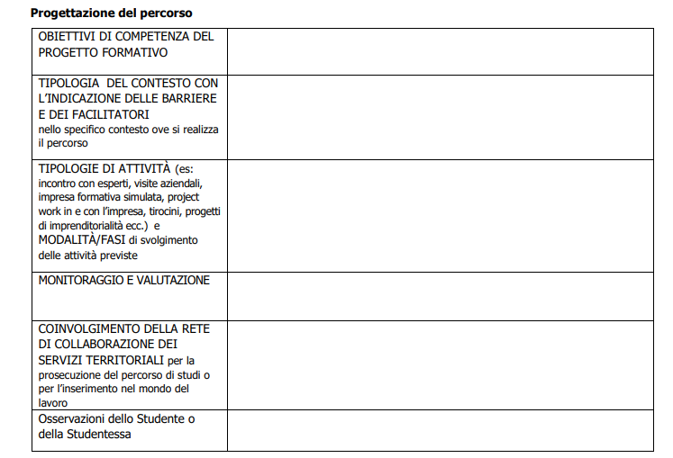
PROGETTAZIONE DEL PERCORSO
Una volta scelta la tipologia di percorso, si passa alla relativa progettazione nel secondo riquadro del
campo:

Slide 82

OBIETTIVI DI COMPETENZA
Per gli obiettivi di competenza ( primo riquadro) si può fare riferimento ai sopra riportati obiettivi suggeriti dall’Agenzia europea, nonché sostituirli ovvero integrarli con altri più specifici e importanti per l’alunno, anche considerando gli obiettivi già definiti nella sezione 5 (Interventi sullo studente riferiti alle quattro dimensioni in base al Profilo di Funzionamento) e gli altri interventi previsti in questa sezione sul percorso curricolare, in particolare se emergono peculiari potenzialità o attitudini rispetto ad alcune discipline legate all’esperienza del progetto.

Slide 83

TIPOLOGIA DI CONTESTO
Dopo gli obiettivi di competenza va indicata la tipologia di contesto (secondo riquadro) con le relative barriere (naturalmente superabili, considerato che il percorso e il contesto sono stati scelti) e facilitatori. Nel progetto, anche facendo riferimento a quanto specificato nelle sezioni 6 (Osservazioni) e 7(Interventi sul contesto), si descrive come superare le eventuali barriere individuate e come valorizzare i facilitatori.

Slide 84

TIPOLOGIE DI ATTIVITA’
Successivamente si passa a definire e ad indicare le tipologie di attività ( terzo riquadro) previste nel percorso e le modalità/fasi di svolgimento.
In pratica, si definiscono le azioni previste (ad esempio: incontri con esperti, visite aziendali, impresa formativa simulata, project work in e con l’impresa, tirocini, progetti di imprenditorialità, ecc.) e le loro modalità organizzative, facendo riferimento anche al quadro temporale.

Slide 85

MONITORAGGIO E VALUTAZIONE
Nel quarto riquadro Monitoraggio e Valutazione, Il PCTO va monitorato e il riquadro prevede un apposito spazio dove riportare gli indicatori da esaminare, ai fini del monitoraggio in itinere e della verifica finale.
Il Monitoraggio in itinere è un’azione fondamentale del percorso.

Slide 86

COINVOLGIMENTO DELLA RETE DI COLLABORAZIONE DEI SERVIZI TERRITORIALI
Il quinto riquadro è dedicato al Coinvolgimento della rete di collaborazione dei servizi territoriali per la prosecuzione del percorso di studi o per l’inserimento nel mondo del lavoro. In questa parte vanno descritti gli interventi (ad esempio: scelta dell’azienda, scambio di informazioni, gestione congiunta di eventuali corsi sulla sicurezza), gestiti in modo congiunto o coordinato con i servizi territoriali che hanno competenze specifiche nell’inserimento lavorativo delle persone con disabilità.
L’obiettivo di tale coinvolgimento è rendere più rapido ed efficace il passaggio di presa in carico al termine del percorso di istruzione, riducendo al minimo il bisogno di ulteriori momenti di indagine. Nel Progetto Individuale, se predisposto, il passaggio dalla scuola alla vita adulta lavorativa dovrebbe essere ben definito e sicuramente riportato nella sezione 3, ove si indica come il Progetto si coordina e interagisce con il PEI. Nel caso in cui il Progetto individuale non sia stato ancora predisposto, i soggetti, che hanno in carico lo studente, devono affrontare per tempo la questione del progetto di vita al termine del percorso scolastico.

Slide 87

OSSERVAZIONI DELLO STUDENTE
Dopo lo spazio dedicato al coinvolgimento della rete di collaborazione dei servizi territoriali, il sesto riquadro è dedicato alle osservazioni dello studente o della studentessa che, in quanto parte del GLO, può esprimere osservazioni su tutti i contenuti del PEI e in particolare in relazione al PCTO.
Il GLO, al riguardo, ha il compito di cogliere e valorizzare il punto di vista dell’alunno:

Slide 88

REVISIONE E VERIFICA FINALE
La progettazione del percorso richiede uno spazio per la revisione, ove indicare gli eventuali punti oggetto di revisione in sede di verifica del PEI, e uno spazio per la verifica finale, in riferimento alla quale vanno considerati due aspetti:
1) il conseguimento degli obiettivi di competenza, in base agli esiti previsti e alle modalità di valutazione indicate, nonché al livello di riduzione dei vincoli di contesto e alla loro eventuale permanenza.
2) la replicabilità dell’attività e le misure di miglioramento da adottare sulla base del riscontro dei tutor. Tali informazioni serviranno da traccia iniziale per la progettazione del PCTO per l’anno successivo o, se l’alunno è all’ultimo anno, per le indicazioni da fornire al servizio di inserimento lavorativo al termine della scuola o per la prosecuzione degli studi.

Slide 89

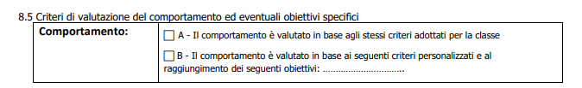
8.5 Criteri di valutazione del comportamento ed eventuali obiettivi specifici
Nel riquadro 8.5 vanno annotate informazioni in merito al comportamento dell’alunno sempre riferito al PEI:

Slide 90
8.5 Criteri di valutazione del comportamento ed eventuali obiettivi specifici
Il comportamento può essere valutato con i medesimi criteri adottati per la classe ovvero con criteri personalizzati nel caso in cui l’alunno presenti difficoltà nella regolazione del comportamento stesso. In tal caso ultimo caso, si dovrà definire anche una progettazione (riquadro 8.3) coerente con le osservazioni indicate nella sezione 4 e con gli obiettivi educativi indicati nella sezione 5, in particolare con quelli relativi alla dimensione dell’interazione, e specifiche strategie di intervento da esplicitare anche nella sezione 9 (Organizzazione del progetto generale di inclusione e utilizzo delle risorse).
Sono compresi anche in questa parte la revisione e la verifica.

Slide 91

Sezione 9 – Organizzazione generale del progetto di inclusione e utilizzo delle risorse
La sezione n. 9 del PEI, disciplinata dall’articolo 13 del DI n. 182/2020, presenta un prospetto riepilogativo dal quale desumere l’organizzazione generale del progetto di inclusione. Nello specifico, si chiede di descrivere come viene organizzato il progetto delineato nelle precedenti sezioni del Piano, in particolare come vengono utilizzate le risorse assegnate o disponibili.

Slide 92
Sezione 9 – Organizzazione generale del progetto di inclusione e utilizzo delle risorse
La sezione 9 si articola in tre tabelle:
una tabella dell’orario settimanale;
una tabella informativa, ove inserire quelle informazioni necessarie a definire nel dettaglio le esigenze e le scelte operate dal GLO;
una tabella sugli eventuali interventi e attività extrascolastiche.

Slide 93
Sezione 9 – Organizzazione generale del progetto di inclusione e utilizzo delle risorse
Queste le informazioni richieste nella tabella informativa e nella tabella dell’orario settimanale:
se l’alunno è presente a scuola per l’intero orario o se si assenta in modo continuativo su richiesta della famiglia o degli specialisti sanitari, in accordo con la scuola, indicando le motivazioni
la presenza dell’insegnante per le attività di sostegno, specificando le ore settimanali
le risorse destinate agli interventi di assistenza igienica e di base
le risorse professionali destinate all’assistenza per l’autonomia e/o per la comunicazione
eventuali altre risorse professionali presenti nella scuola o nella classe
gli interventi previsti per consentire all’alunno di partecipare alle uscite didattiche, visite guidate e viaggi di istruzione organizzati per la classe
le strategie per la prevenzione e l’eventuale gestione di comportamenti problematici;
le attività o i progetti per l’inclusione rivolti alla classe
le modalità di svolgimento del servizio di trasporto scolastico
eventuali interventi e attività extrascolastiche attive, anche di tipo informale, con la specifica degli obiettivi perseguiti e gli eventuali raccordi con il PEI

Slide 94

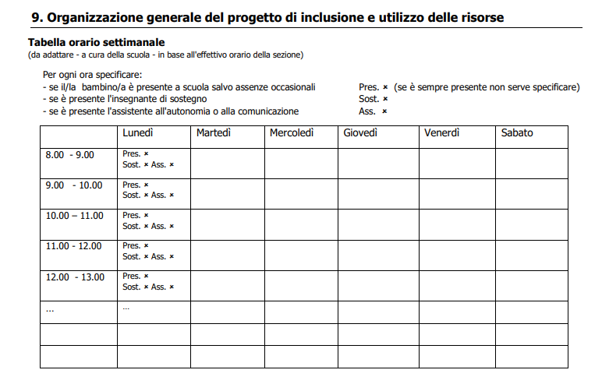
Sezione 9 –Organizzazione generale del progetto di inclusione e utilizzo delle risorse
Tabella orario settimanale

Slide 95
Tabella con orario settimanale
Nella tabella va indicato l’orario settimanale della classe in cui è inserito l’alunno, al fine di fornire un prospetto sinottico che può essere modificato in base alle esigenze dell’istituzione scolastica: ad esempio, si può prevedere un’organizzazione temporale diversa (eventualmente suddivisa per periodi o attività) rispetto a quella oraria.

Slide 96
Tabella con orario settimanale
L’indicazione dell’orario settimanale è richiesta al fine di rilevare, per ogni ora di lezione o per ogni attività prevista nella classe:
se l’alunno con disabilità è presente o assente, nel caso in cui la frequenza preveda un orario ridotto, come va specificato nella seconda tabella della sezione (al riguardo non si considerano le assenze per malattia, anche se frequenti). Viceversa, ossia nel caso di frequenza senza riduzioni del monte ore, non è necessario fornire ulteriori specificazioni;
se è presente l’insegnante di sostegno (Sost.);
se è presente l’assistente per l’autonomia e/o la comunicazione (Ass.);
eventuali altri figure professionali coinvolte per interventi specifici destinati all’alunno.

Slide 97
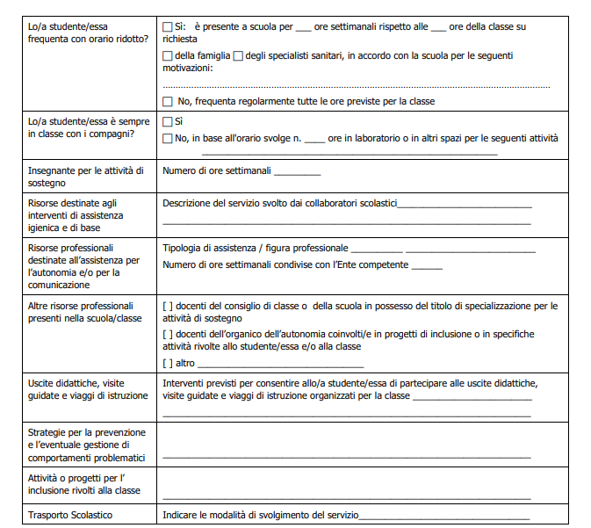
Tabella informativa
Questa la tabella informativa:

Slide 98
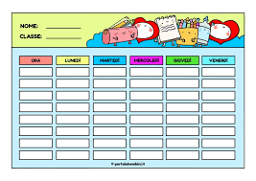
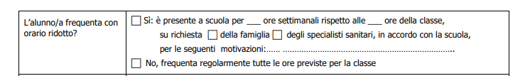
Orario ridotto
Nel riquadro 1 della Tabella informativa va riportato se l’alunno frequenta o meno con orario ridotto:
1

Slide 99

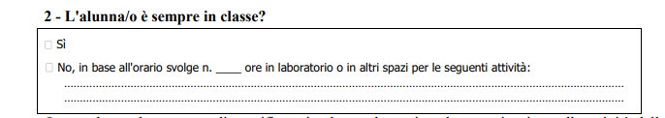
Presenza dell’alunno
Nel riquadro 2 della tabella bisogna indicare se l’alunno è sempre presente in classe o meno, così da rendere esplicite la modalità di partecipazione dell’alunno alle attività della classe e l’eventuale programmazione, durante la settimana, di specifiche attività da svolgere al di fuori della classe, indicando anche il relativo numero di ore:

Slide 100

Ore di sostegno
Nel riquadro 3 della tabella va indicato il numero di ore di sostegno assegnate alla classe, per realizzare gli obiettivi definiti nel PEI:

Slide 101
Ore di sostegno
In tale riquadro 3, si può anche:
specificare se il sostegno didattico sia affidato a una o più risorse (ossia uno o più docenti);
esplicitare i criteri e le priorità che hanno determinato l’articolazione dell’orario di sostegno;
segnalare l’eventuale presenza nella classe di docenti di sostegno che operano con altri alunni con disabilità, indicando le modalità organizzative per lo svolgimento delle attività.

Slide 102

Risorse destinate agli interventi di assistenza igienica e di base
Nel riquadro 4 della tabella si deve descrivere il servizio svolto dalle collaboratrici scolastiche e dai collaboratori scolastici (accompagnamento ai servizi e pulizia, se necessario), coordinato a quello di altre figure professionali se presenti, tenendo conto nell’assegnazione del genere delle alunne e degli alunni:
4

Slide 103

Risorse professionali destinate all’assistenza per l’autonomia e/o comunicazione
Nel riquadro 5 della tabella vanno indicati la tipologia di assistenza/figura professionale, anche con le denominazioni utilizzate a livello locale (es. AEC, ASACOM, OSS, assistenti educativi, ecc.), e il relativo numero di ore assegnate.
Anche in questo riquadro è possibile esplicitare i criteri e le priorità, che hanno determinato l’articolazione dell’orario e l’organizzazione del servizio, nonché le iniziative di coordinamento
adottate:

Slide 104

Altre risorse professionali presenti nella scuola/classe
Nel riquadro 6 della tabella si devono indicare le altre risorse professionali che operano nella classe per il progetto di inclusione:
docenti della classe in possesso del titolo di specializzazione per le attività di sostegno;
docenti dell’organico dell’autonomia coinvolte/i in progetti di inclusione o in specifiche attività rivolte all’alunna/o con disabilità o alla classe;
altre eventuali risorse.
6

Slide 105


Uscite didattiche, visite guidate e viaggi di istruzione
Nel riquadro 7 della tabella si possono indicare interventi, supporti, iniziative e precauzioni da adottare, al fine di consentire la partecipazione (con il massimo livello di autonomia e sicurezza) dell’alunno alle uscite didattiche e alle visite e/o viaggi di istruzione:
Al fine suddetto, è necessario un intervento sul contesto, eliminando le possibili barriere e scegliendo mete e/o modalità organizzative che siano inclusive.

Slide 106

Strategie per la prevenzione e l’eventuale gestione di comportamenti problematici
Nel riquadro 8 della tabella, in caso di comportamenti problematici, è possibile indicare quali azioni svolgere per superarli, riportando i soggetti coinvolti e le strategie previste, in coerenza con quanto definito nella sezione n. 8.5 che riguarda appunto i criteri di valutazione del comportamento:
8

Slide 107

Attività e progetti per l’inclusione rivolti alla classe
Nel riquadro 9 della tabella, in riferimento alle indicazioni fornite nelle sezioni 6 (Osservazioni sul contesto: barriere e facilitatori) e 7 ( Interventi sul contesto per realizzare un ambiente di apprendimento inclusivo), si possono elencare le attività e i progetti per l’inclusione, previsti nel corso dell’anno scolastico. Nel riquadro è possibile aggiungere anche il periodo di svolgimento e/o le ore complessive dei predetti progetti e attività:
9

Slide 108

Trasporto scolastico
Nel riquadro 10 della tabella si devono riportare, in maniera sintetica, le modalità del servizio di trasporto scolastico:
10

Slide 109
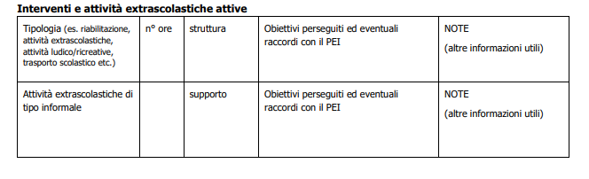
Interventi e attività extrascolastiche attive
Nella tabella vanno indicati gli interventi e le attività svolte al di fuori dall’istituzione scolastica ( tipologie o attività extrascolastiche formali e informali):

Slide 110
Interventi e attività extrascolastiche attive
Vanno indicati gli interventi e le attività svolte al di fuori dall’istituzione scolastica che possono interagire, in modo diretto o indiretto, con il processo di inclusione portato avanti a scuola. Qualora i predetti interventi e attività siano stati già descritti nella sezione 6 (Osservazioni sul contesto), nella presente è sufficiente sintetico richiamo.
Gli interventi e le attività extrascolastici si distinguono in:
formali, organizzati o gestiti da soggetti, pubblici o privati, in base a specifici accordi, con organizzazione, sede, orari in genere ben definiti;
informali, non strutturati.
Sia per le attività e gli interventi formali che per quelli informali vanno specificati (anche in modo generico per gli interventi informali), gli obiettivi perseguiti e gli eventuali raccordi con il PEI.

Slide 111

Interventi e attività extrascolastiche attive
La sezione n. 9 prevede anche eventuali revisioni nel corso delle verifiche intermedie del PEI, relative alle risorse professionali dedicate
:

Slide 112

Sezione 10 – Certificazione delle competenze
Nella scuola secondaria di secondo grado la certificazione delle competenze viene rilasciata al termine della classe seconda e il relativo modello di certificazione definisce, tramite enunciati descrittivi, i diversi livelli di acquisizione delle competenze.
Considerato che la valutazione degli apprendimenti per gli studenti con disabilità, in qualsiasi forma la stessa sia proposta, deve essere sempre coerente al PEI, anche la certificazione delle competenze deve essere rapportata agli obiettivi specifici definiti nel PEI, intervenendo sia rispetto alle competenze o ai loro descrittori, sia rispetto ai livelli raggiunti.

Slide 113

La certificazione delle competenze, com’è noto, spetta al consiglio di classe. Pertanto, in tale sezione del PEI, vanno fornite indicazioni su come adattare il modello ufficiale di certificazione, intervenendo relativamente a:
Sezione 10 – Certificazione delle competenze
scelta delle competenze effettivamente certificabili, nel caso di una progettazione didattica in cui gli interventi sul percorso curricolare presuppongano un eventuale esonero da alcune discipline che concorrono allo sviluppo di specifiche competenze;
personalizzazione dei descrittori previsti per ciascuna competenza, selezionando e/o modificando quelli che siano stati effettivamente considerati ai fini del raggiungimento della stessa;
la personalizzazione dei giudizi descrittivi dei livelli, al fine di delineare con chiarezza il livello raggiunto per ciascuna competenza
Nelle Linee guida si evidenzia che alla certificazione delle competenze non si applicano le considerazioni sulla validità del percorso ai fini del conseguimento del titolo di studio (percorsi differenziati o prove equipollenti).

Slide 114

Leggere in modo adeguato i bisogni e rispondere con una logica di supporto e individualizzazione inclusiva è un passo significativo verso un’inclusione completa garantendo il massimo apprendimento per tutti gli alunni dando il diritto a tutti di realizzare il massimo potenziale.
R. Tardi

Slide 115

BIBLIOGRAFIA
Ianes, D., Cramerotti S., Fogarolo F. Il nuovo PEI, Erickson, 2020 Trento
Ianes, D., Cramerotti S., Fogarolo F. Costruire il nuovo PEI alla secondaria di primo grado, Erickson, 2021 Trento
Ianes, D., Cramerotti S., Fogarolo F. Costruire il nuovo PEI alla secondaria di secondo grado, Erickson, 2021 Trento
Cottini L., de Caris M., Il Progetto individuale dal Profilo di funzionamento su base ICF al PEI, Giuntiedu, Firenze,2020
Cottini L., Universal Design for learning e curricolo inclusivo, Giuntiedu, Firenze,2021
Cottini L., Munaro C., Costa F., Il nuovo PEI su base ICF: guida alla compilazione, Giuntiedu, Firenze,2021
D’Alonso L.,La differenziazione didattica per l'inclusione, Erickson Trento, 2017
Andrich R., “ AAATE Conference Opening Speech” in Craddock C., et al (eds),” Assistive Technology- Shaping the future, AATE IOS Press 2003
Demo H., La didattica aperta, Erickson Trento, 2016
Gardner H., Educare al comprendere, Milano, Feltrinelli 2002
Goleman D., Lavorare con intelligenza emotiva, Rizzoli, Milano, 2000.
Rogers C. R., Libertà nell’apprendimento, trad.it, Firenze, Giunti-Barbera, 1973
Canevaro A., Ianes D., “Un’altra didattica è possibile”, Erickson, Trento, 2021
Canevaro A., Ianes D., “Un’altra sostegno è possibile”, Erickson, Trento, 2019
Lucangeli, D., Cinque lezioni leggere sull’emozione di apprendere, Erickson, Trento, 2019
Tardi R, Buonocore P. “Today for tomorrow – Un percorso di transizione verso il lavoro” – 13°Convegno Erickson - La qualità dell’inclusione scolastica e sociale- Rimini novembre 2021
Tardi R., Le strategie educative per una didattica efficace- Aprile 2017
Tardi R., “Lo spazio aperto e la comunicazione liquida “ pubblicazione in” Lingue e linguaggi, testi e contesti” cura di P. Balboni, L. d’Alessandro, B. Di Sabato 2017
Tardi R., “ Lo spazio aperto e la comunicazione liquida”- in Atti del Convegno “ Sulla formazione” - Universita’ Suor Orsola Benincasa- Napoli- 2016
Tardi R.,.Buonocore P., “Viva terra- Un progetto di biodiversità inclusiva” , in Atti on line del 3° Convegno Nazionale “Didattica e inclusione scolastica” - UNIBZ – GRIIS – Bolzano 2014

Slide 116

SITOGRAFIA
https://www.raiscuola.rai.it/bisognieducativispeciali/articoli/2021/01/Heidrun-Demo-didattica-aperta-differenziazione-e-partecipazione-c2acce4b-41bb-4ce5-acad-dc02c779d699.html
www.itd.ge.cnr.it/bsd/
http://www.indire.it/software/
https://www.erickson.it/it/app-e-software
http://portale.siva.it/it-IT/databases/classifications/productTypes/05
https://www.mondoausili.it/erickson-disabilita/
https://www.eenet.org.uk/resources/docs/Index%20Italian.pdf
https://rivistedigitali.erickson.it/integrazione-scolastica-sociale/archivio/vol-19-n-3/aggiornamenti-normativi/
https://paroleostili.it/manifesto/

